Slide 1
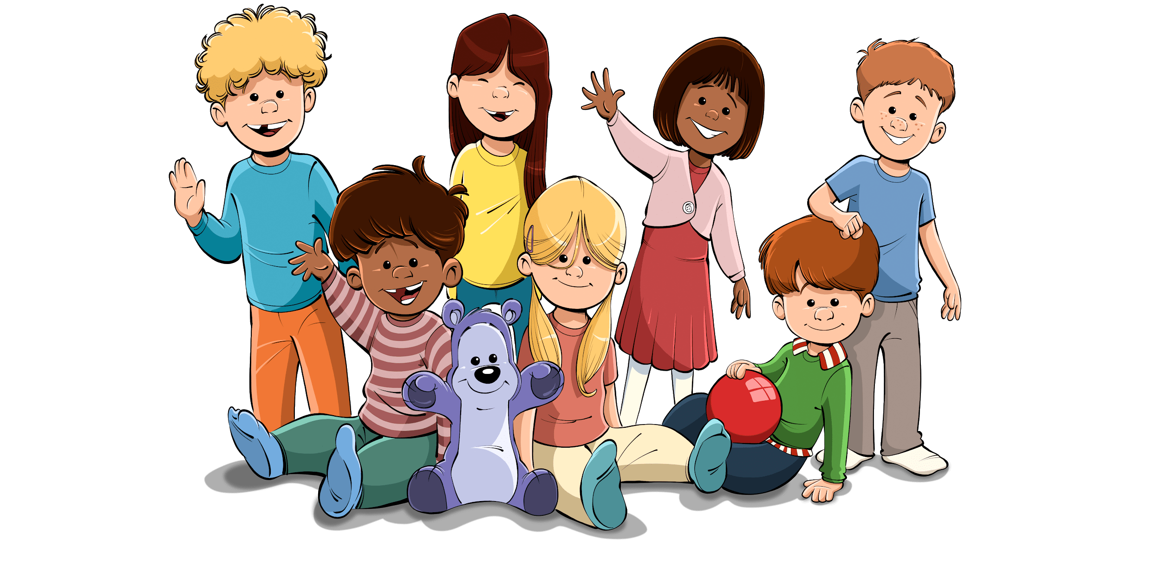
Как родители могут предотвратить травлю и сотрудничать с образовательным учреждением?
................................ (название образовательного учреждения)
дошкольное детское учреждение, присоединившееся к программе «Освободимся от травли!»

Slide 2
Пожалуйста, вместе с уведомлением о проведении собрания раздайте родителям письмо «Освободимся от травли!», в котором они найдут описание программы и рекомендации, которые помогут их ребенку сформировать хорошие отношения с ребятами из группы.
Письма «Освободимся от травли!» для родителей содержатся в чемоданчике. Их также можно допечатать с сайта
vwww.kiusamisestvabaks.ee

Slide 3
Главы для проведения родительского собрания по программе «Освободимся от травли!» учителя групп выбирают самостоятельно, от них же зависит ход собрания, однако рекомендуется не просто информировать родителей о принципах программы и связанных с ней упражнениях, а выполнять ВМЕСТЕ с родителями те же самые упражнения, которые учитель проводит в группе.
Глава I презентации рассказывает о феномене травли. Глава II знакомит родителей с программой «Освободимся от травли!». Глава III представляет собой методику для проигрывания элементов методики вместе с родителями – это призвано сформировать чувство сплоченности между родителями и повысить эффективность совместной работы в интересах детей.
Продолжительность родительского собрания составляет 1–1,5 часа. В течение учебного года рекомендуется проводить не менее двух родительских собраний по программе «Освободимся от травли!».
Желаем вам весело и с пользой провести время,
Команда антибуллинговой профилактической учебной программы «Освободимся от травли!»

Slide 4
ГЛАВЫ ПРЕЗЕНТАЦИИ
I Феномен травли
не все трудные ситуации есть травля
роли в модели травли, формы травли, последствия
роль наблюдателя в травле
II Обзор программы «Освободимся от травли!»
кто реализует программу в Эстонии и Дании
исследования эффективности программы
знакомство с методическими материалами программы
III Внедрение ценностей и принципов программы в образовательном учреждении при сотрудничестве с родителями
методические инструменты
рекомендации и обсуждения
дополнительные материалы для самостоятельного изучения

Slide 5
В начале родительского собрания по программе «Освободимся от травли!» рекомендуется сыграть в пару игр по программе, предусмотренных для детей. Это сплотит родителей, побудит их общаться с присутствующими и хорошо провести время вместе.
Плакат с играми из книги заданий «Освободимся от травли!» и книги «Вместе во дворе» можно расспечатать или заказать ЗДЕСЬ

Slide 6
ФЕНОМЕН ТРАВЛИ
Что родитель должен знать о травле, чтобы предотвратить ее в детском коллективе?

Slide 7
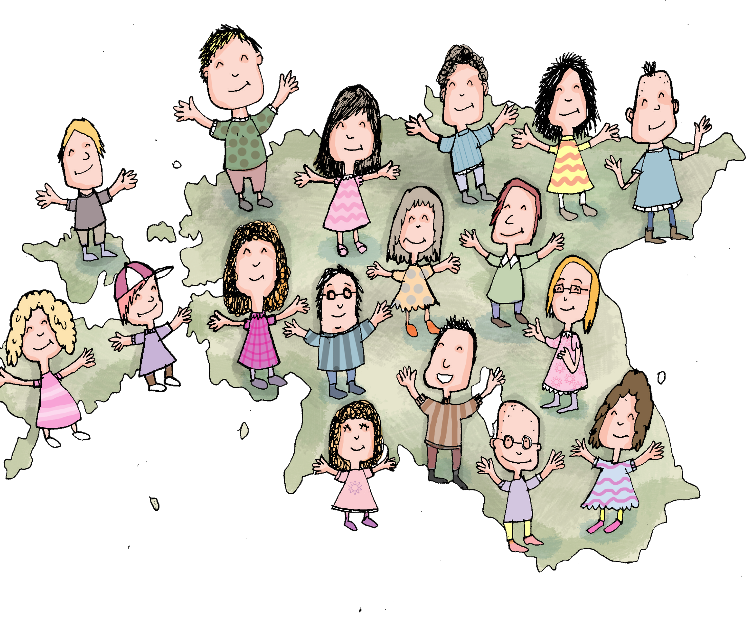
Почему важна профилактика в дошкольном учреждении?
Масштаб школьной травли
Исследования PISA 2015 и 2019 года, посвященное вопросу благополучия учащихся, показало, что в Эстонии каждый пятый ученик, а в некоторых школах даже каждый четвертый, становился жертвой травли.

Slide 8
Не все трудные ситуации есть травля!
Дружелюбное подшучивание/баловство.
Если над вами подшутили, и весело всем, то это не травля. Игра или шутка перестают быть игрой и шуткой, если нет взаимного уважения, не соблюдаются правила игры или кто-то чувствуют себя плохо из-за этой шутки или игры.
Конфликты неизбежны.
Обычный конфликт характеризуется напряженной ситуацией между людьми или группами, где стороны более или менее равны.

Slide 9
Травля – это происходящее в группе систематическое преднамеренное причинение боли одному и тому же человеку или его игнорирование в обстановке, в которой он вынужден находиться и где по какой-то причине он не может себя защитить
Многократно
Умышленно
Причинение боли
Жертве трудно себя защитить
Участники вынуждены находиться в этой группе
Феномен группы (роли)
Дети в возрасте 0–3 лет не умеют умышленно исключать кого-то из группы и умышленно делать кому-то больно и подвергать травле. Тем не менее, маленький ребенок нуждается в ясном послании и обосновании, почему то или иное поведение недопустимо.

Slide 10
РОЛИ В ПРОЦЕССЕ ТРАВЛИ
Жертва – ребенок, которого травят
Обидчик – ребенок, который выбирает жертву и начинает издеваться
Обидчик-жертва – ребенок, который может быть как в роли обидчика, так и в роли жертвы.
Ассистенты – дети, которые активно содействуют агрессору
Подстрекатели – дети, которые поддерживают обидчика и ассистентов, например улыбкой или похлопыванием по плечу
Пассивные наблюдатели – свидетели травли, которые остаются в стороне или делают вид, что не видят травли
Защитник – ребенок, который может перебороть свой страх, вмешаться и активно остановить травлю

Slide 11
Последствия травли Влияние на развитие и благополучие всех сторон
Жертва – одиночество, плохие воспоминания на всю жизнь, низкая самооценка, депрессия.
Обидчик – рискованное поведение, агрессивность, преступность.
Пассивные наблюдатели – опыт бессилия перед толпой, моральный упадок, бездеятельность, бездушие, страх, отставание в учебе.

Slide 12
«Освободимся от травли!» уделяет особое внимание роли пассивных наблюдателей в предотвращении травли
Травля может происходить в том случае, если наблюдающие со стороны (пассивные наблюдатели) это одобряют или притворяются, что не замечают.
ФАКТ: В 85% случаев дети видят травлю другого ребенка.
ФАКТ: Когда кто-то вмешивается, чтобы защитить жертву, издевательства в большинстве случаев прекращаются в течение 10 секунд.
Источник: www.bullying.org
Рекомендация для ребенка:
Если вмешаться опасно или нет смелости, нужно обязательно
сообщать о случившемся взрослому до тех пор, пока
издевательства не прекратятся

Slide 13
ОБЗОР ПРОГРАММЫ «ОСВОБОДИМСЯ ОТ ТРАВЛИ!»

Slide 14
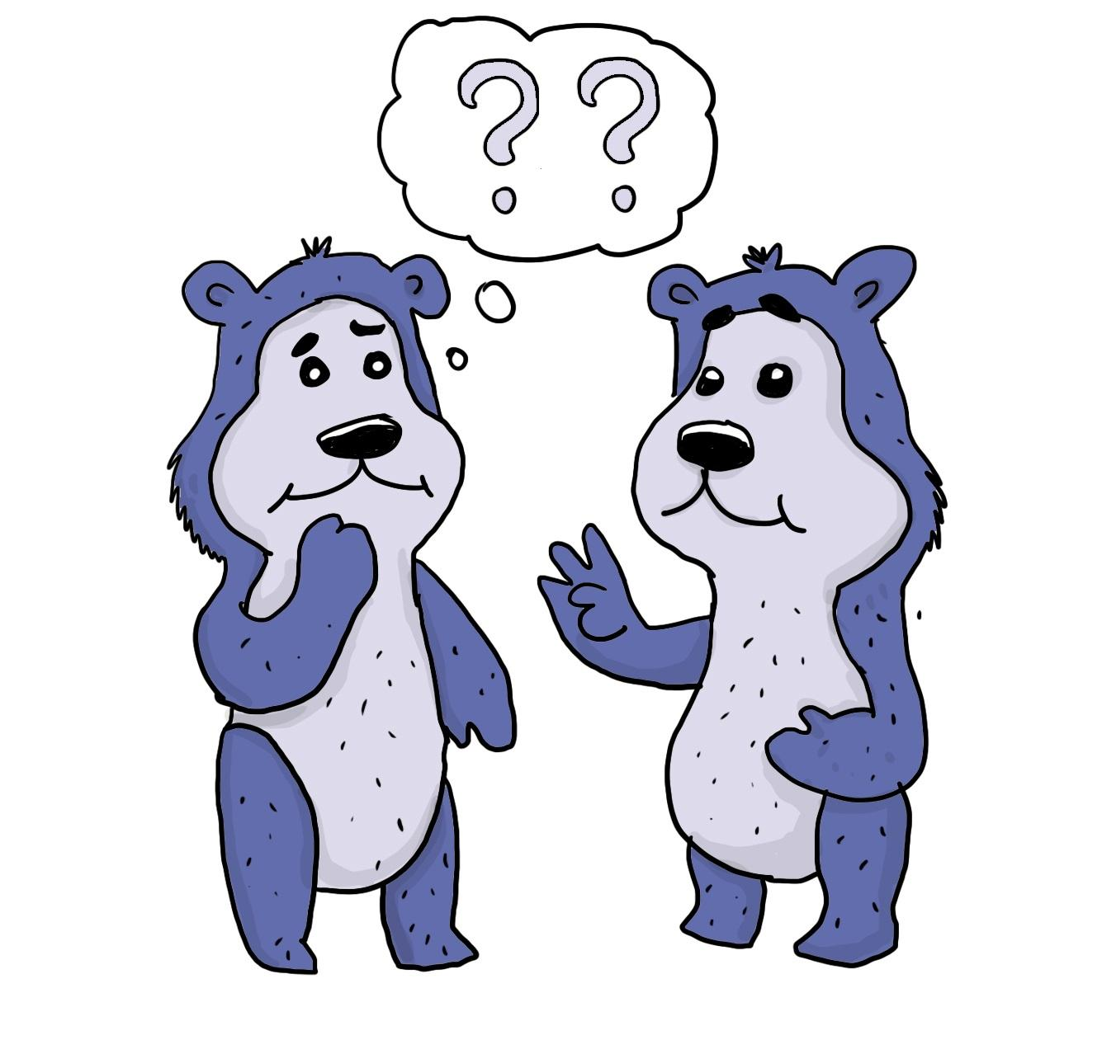
Что вы знаете о программе «Освободимся от травли!»?

Slide 15
В 2017 году под эгидой Министерства образования и науки Эстонии была создана коалиция «Образовательный путь без травли», куда входят:
НКО Союз Защиты детей Программа
«Освободимся от травли!»
kiusamisestvabaks.ee
Институт развития здоровья
Поведенческая игра VEPA
vepa.ee
ЦУ Школа без травли
Программа
«Школа без травли» (KiVa) kiusamisvaba.ee
НКО Молодежное
объединение TORE
Программа обучения и поддержка опорных учеников и руководителей www.tore.ee
НКО Союз ученических
представительств
Программа
«Толерантная школа»
sallivkool.ee
НКО Минуты тишины Программа
«Минуты тишины» vaikuseminutid.ee
Центр этики Тартуского университета
Программы
«Модель хорошей школы»,
«Модель ценностного воспитания»
eetikakeskus.ut.ee

Slide 16
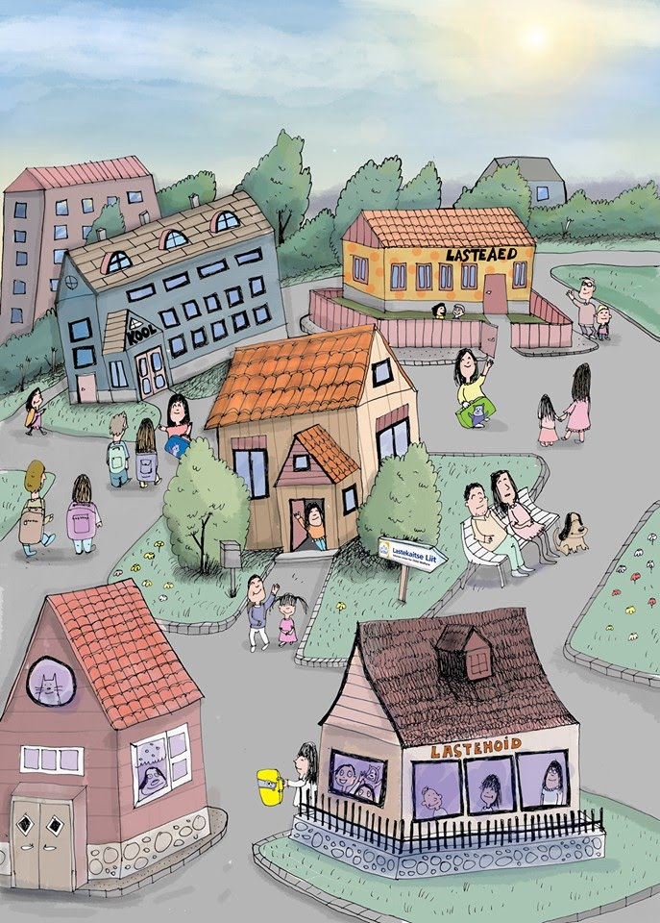
Программа «Освободимся от травли!» поддерживает плавный переход ЯСЛИ / УЧРЕЖДЕНИЕ ПО УХОДУ ДЕТСКИЙ САД ШКОЛА Право использовать программу имеют 80% дошкольных учреждений и 30% школ Эстонии

Slide 17
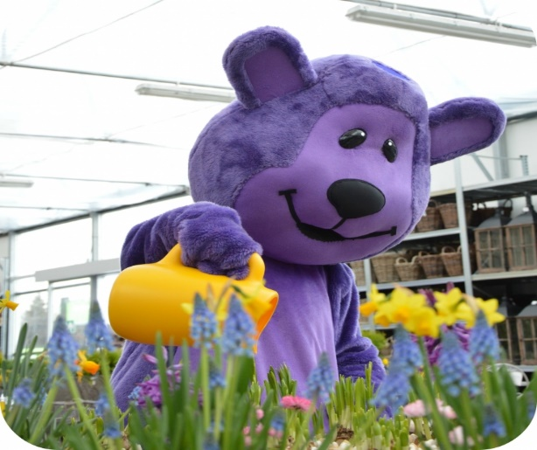
Цель программы – создать в группе поддерживающую атмосферу, способствующую развитию культуры поведения и предотвращающую издевательства в группах детей: дети относятся друг к другу уважительно и терпимо, заботятся друг о друге, и в случае издевательств вмешиваются и защищают другого ребенка, который не может сделать этого сам.
По образцу Дании программу в Эстонии ведет Союз защиты детей (с 2010 года в детских садах, с 2013 года в школах и с 2018 года в учреждениях по уходу за детьми до 3-х лет).
Программа разработана учеными Университета Роскилле (Дания) и адаптирована к требованиям Эстонской государственной программы обучения.

Slide 18
ОЖИДАНИЯ В ОТНОШЕНИИ РОДИТЕЛЕЙ: основные ценности программы применяются также дома и в общении с другими родителями
ФУНДАМЕНТ ПРОФИЛАКТИКИ ТРАВЛИ – ЦЕННОСТИ
ТОЛЕРАНТНОСТЬ Учитываем отличия друг друга и относимся к другим как к себе равным.
УВАЖЕНИЕ Считаемся друг с другом и своим вежливым поведением подаем пример окружающим.
ЗАБОТА Проявляем интерес, сочувствие и готовность помочь другим людям.
СМЕЛОСТЬ Умеем определять свои границы и защищаем друг друга от несправедливости.
! Лучшими друзьями становятся по собственной доброй воле, а хорошими приятелями можем и должны быть с каждым, кто находится в нашей группе.

Slide 19
ИССЛЕДОВАНИЯ МЕТОДИКИ В ДАНИИ
Датские исследования методики программы, проведенные организацией Союза защиты детей в Дании (Save the Children Denmark), учеными Университета Роскилле в течение пяти лет (2007-2011 гг.) показывают:
53% опрошенных учителей и других специалистов отмечают, что сами дети могут лучше справляться с ситуацией издевательств и травли;
58% отмечают, что дети стали больше заботиться друг о друге. Дети смелее вмешиваются, когда видят, что кто-то ведет себя несправедливо;
Автор исследования: Wilke, научно-исследовательская компания в университете Роскилле, 2011

Slide 20
ИССЛЕДОВАНИЯ МЕТОДИКИ В ЭСТОНИИ
Результаты двухлетнего исследования эффективности методики «Освободимся от травли!» в детских садах и школах показывают:
«В результате регулярного использования методики проблема травли ослабла, с точки зрения преподавателей, так и родителей, и учеников. Особенно это выражается в уменьшении вербальной травли и игнорирования товарищей».
«В группах детских садов и школьных классах, где учителя применяют элементы методики ежедневно, дети активнее используют словарный запас, описывающий чувства и общение. Более широкий вербальный ресурс дает, в свою очередь, возможность предотвратить проблемные ситуации и вмешаться в них».
Исполнитель: Psience OÜ, Eesti uuring 2015-2016

Slide 21
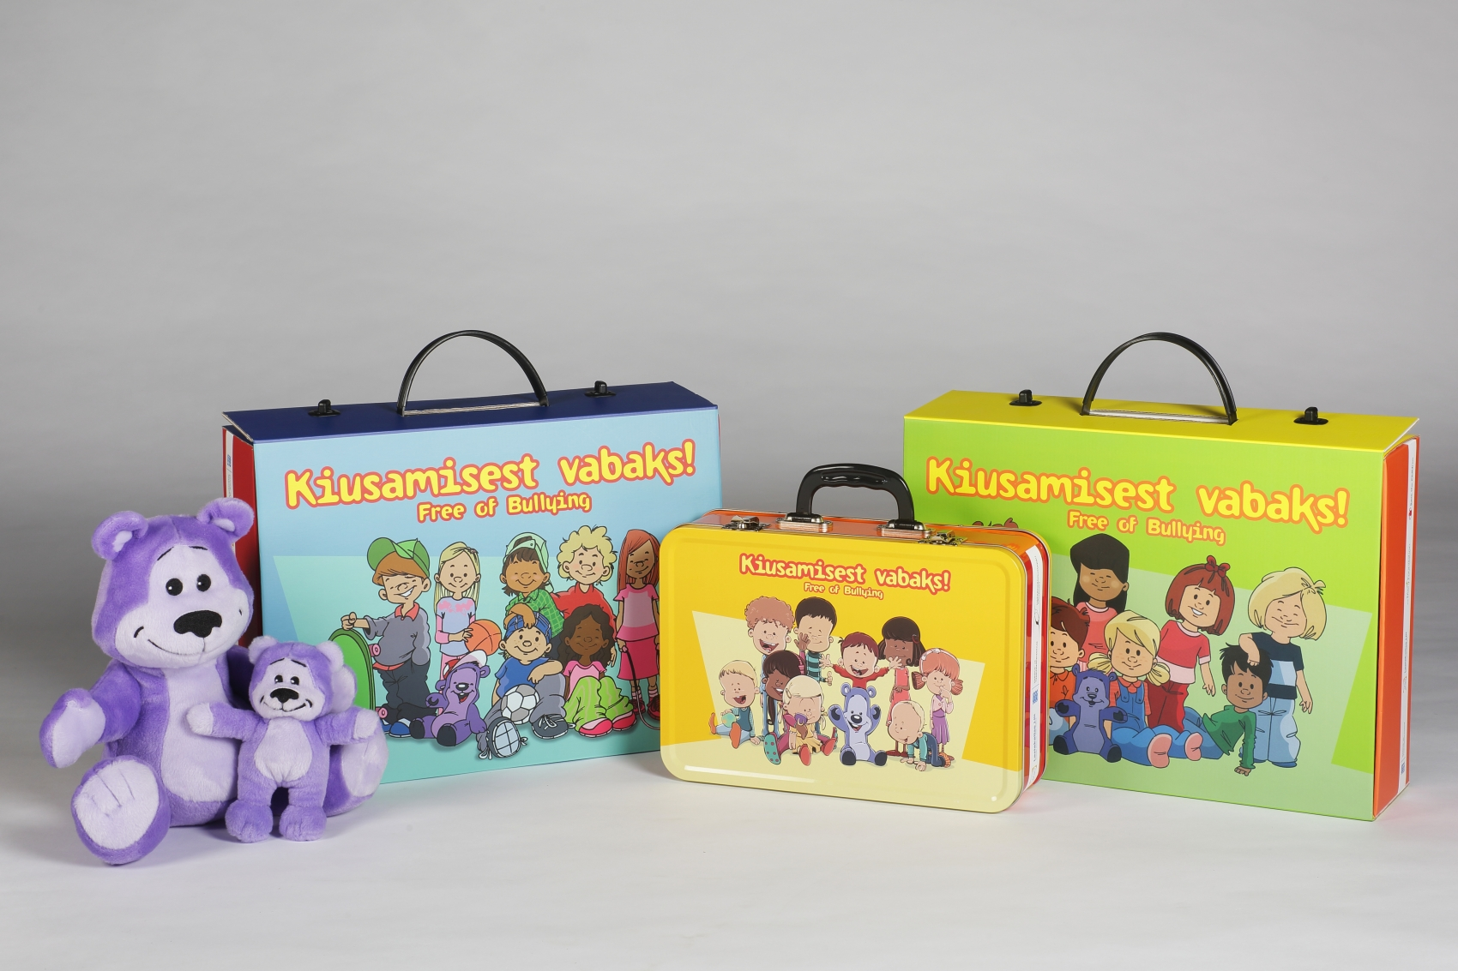
УЧИМСЯ ИГРАЯ
Для создания хорошей атмосферы среди детей разработаны социальные поведенческие модели, методика передачи которых объединена в возрастной чемоданчик «Освободимся от травли!»
Синий чемоданчик – используется в школах
Зеленый чемоданчик – используется в детских садах
Оранжевый чемоданчик – используется в группах детей в возрасте 0–3 года

Slide 22
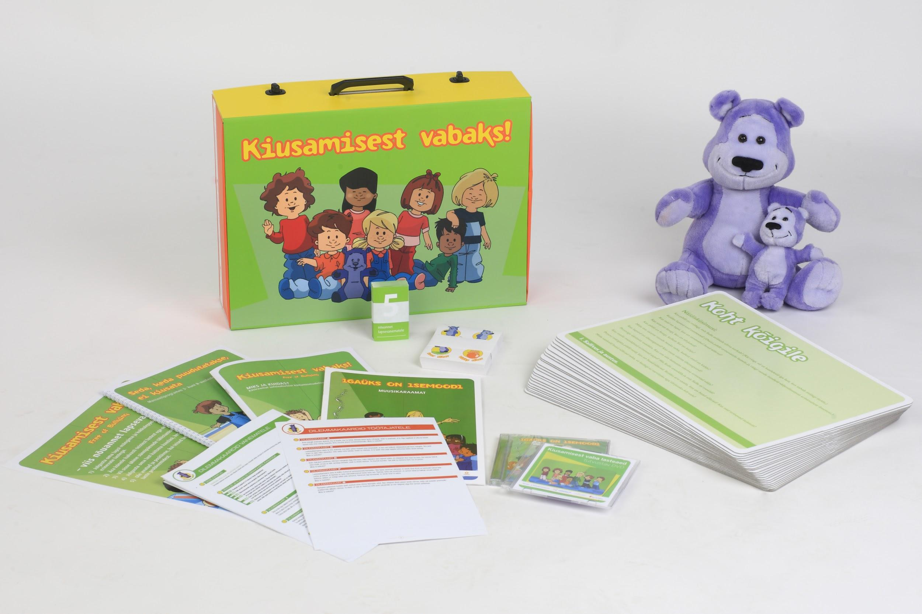
Содержимое методического чемоданчика для детских садов
1. Большой Друг Медведь, 29 см 2. Справочник 3. Книга заданий и игр 4. Книга «Кого касаются, того не дразнят» 5. Книга о занятиях на свежем воздухе «Вместе во дворе» 6. Книга нот «Мы все такие разные» (Igaüks on isemoodi) на эст. яз 7. Музыка «Мы все такие разные» (Igaüks on isemoodi) на эст. яз 8. Дискуссионные тематические карточки, 25 шт. 9. Плакат «Наши ценности» (заполненный) 10. Плакат «Наши ценности» (для заполнения) 11. Плакаты «Эмоции» (страх, злость, печаль, радость) 12. Письмо директору, присоединившегося к программе 13. Письмо учителю, присоединившегося к программе 14. Письма родителям 15. Плакат «Семь советов родителю» 16. Диалоговые карточки для обсуждения с родителями 17. Диалоговые карточки для обсуждения с коллегами 18. Информационная брошюра программы 19. Диплом для группы 20. Наклейки 21. Учебная игра-карточки «Друг Медведь» с инструкцией 22. Альбом «Друг Медведь навещает детей дома»

Slide 23
Символ программы – Друг Медведь
(Sõber Karu)
Название «Друг Медведь»;
Большой – учительский; маленький – для детей.
Цвет – безопасность, забота, толерантность.
Фиолетовый - признанный цвет OOH Международного дня по борьбе с буллингом;
Методическое средство: Друг Медведь напоминание о концепции хорошего приятеля (об основных ценностях программы), утешает и является рупором. На детских собраниях, т.н. медвежьих встречах с помощью Друга Медведя детям легче рассказывать о своих чувствах и переживаниях, обсуждать или разыгрывать возможные жизненные ситуации и договариваться о поведении в группе в соответствующих ситуациях.

Slide 24
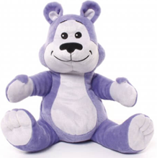
Большой Друг Медведь навещает семьи и сплачивает
После того, как дети познакомились с Другом Медведем на медвежьих собраниях программы «Освободимся от травли!», он начинает ходить ко всем ребятам по очереди в гости, чтобы больше узнать об их жизни за пределами образовательного учреждения.
Основные принципы заполнения альбома:
• Большой Друг Медведь навещает детей на основании расписания, составленного путем жеребьевки;
• первую запись в альбоме делает учитель;
• заполнение альбома помогает объединить семьи детских коллективов и дает возможность каждому ребенку испытывать гордость за свою семью;
• семья читает в альбоме о других семьях детского коллектива. Это создает возможность для знакомства с семьями и способами проведения их досуга;
• семья записывает в альбом рассказы о своих выходных, дополняя их рисунками или фотографиями, в центре внимания которых – общие ценности, а не материальные возможности семьи
Пример стр.: ЗАДАНИЕ 2 Предварительно обсудив с ребенком, напишите, что особенно сильно радует вашу семью. Добавьте рисунки или фотографии визита Друга Медведя в вашу семью.

Slide 25
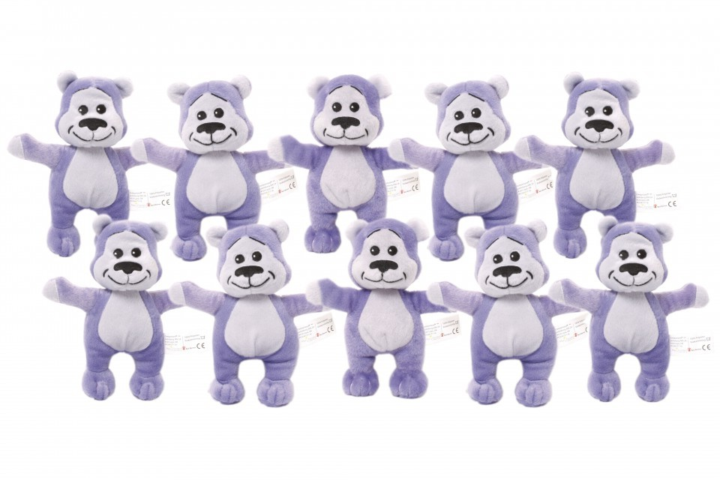
Маленький Друг Медведь
Друг Медведь – отличающийся неповторимой внешностью персональный друг каждого ребенка, который всегда находится с ним в детском саду и принимает участие в занятиях программы «Освободимся от травли!».
Друг Медведь может утешить ребенка или помочь ему утешить приятеля или друга в группе. С ним можно играть в помещении и на улице, ему можно показать книжку, с ним можно танцевать и петь и, самое главное, с его помощью можно говорить о своих чувствах и опыте общения с другими.
Как правило, маленькие Друзья Медведи в гости домой не ходят, но персонального мишку все же можно взять домой, чтобы постирать и/или смастерить ему одежду.
Ребята как правило дают своему Другу Медведю имя и одевают его дома с родителями, чтобы и ребенок, и учитель могли узнать в группе своего Друга Медведя.

Slide 26
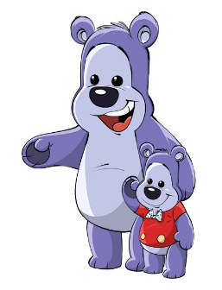
Заключаем договоренности
Как ребенок узнает своего Друга Медведя? Смастерим для него наряд?
Как учитель узнает Друга Медведя ребенка? Укажем на нем имя ребенка.

Slide 27
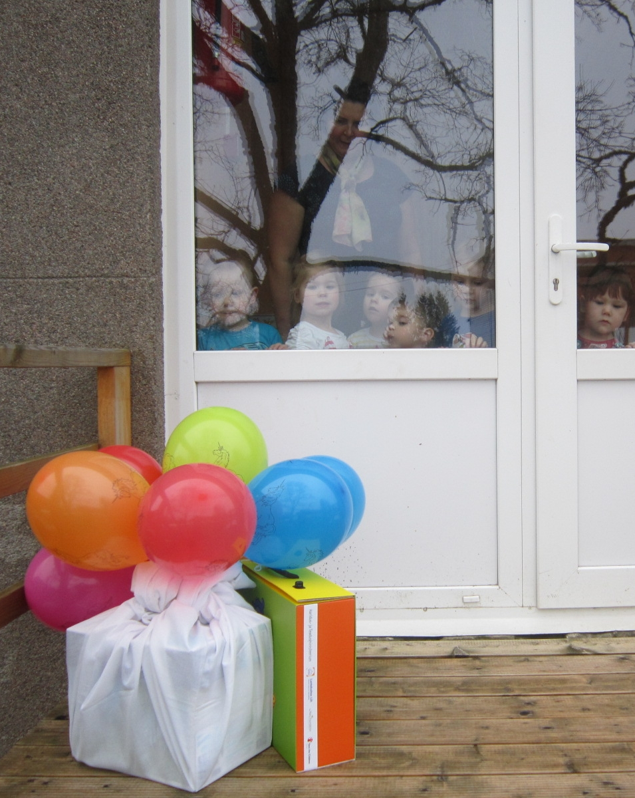
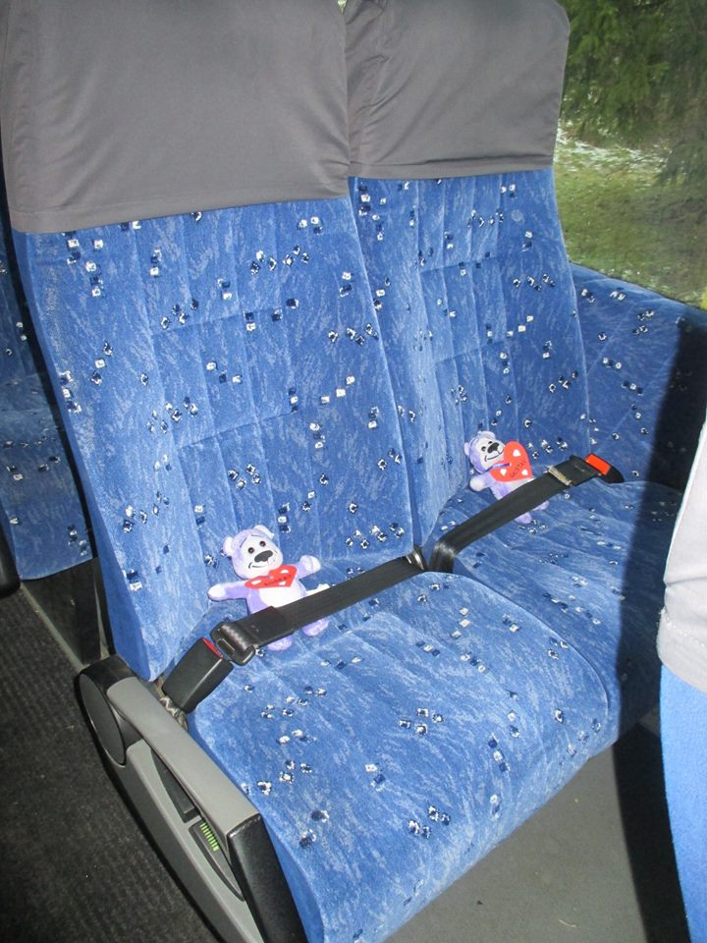
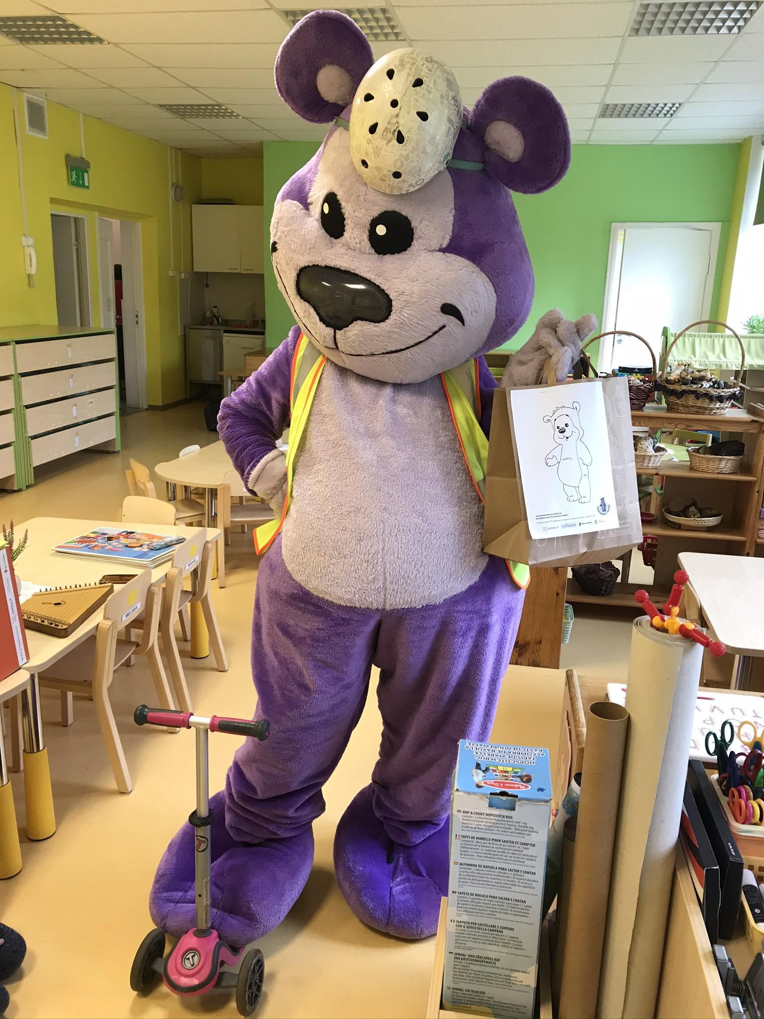
Прибытие Друзей Медведей в группу
Подумаем вместе, как в группу НАШИХ детей прибудут маленькие Друзья Медведи?

Slide 28
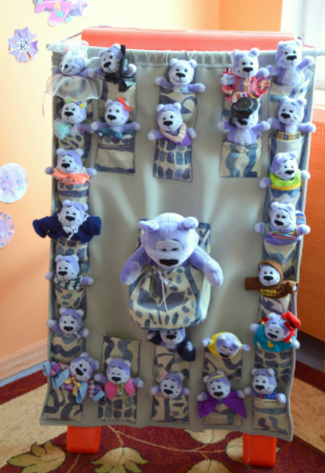
Дом Друзей Медведей в группе
Для размышления и обсуждения :
Как будет выглядеть дом Друзей Медведей наших детей в групповой комнате?
Пример: Большой Друг Медведь в центре, маленькие окружают его.
Таллиннский детский сад «Арбу»

Slide 29
ВНЕДРЕНИЕ ЦЕННОСТЕЙ И ПРИНЦИПОВ ПРОГРАММЫ В ОБРАЗОВАТЕЛЬНОМ УЧРЕЖДЕНИИ ПРИ УЧАСТИИ РОДИТЕЛЕЙ

Slide 30
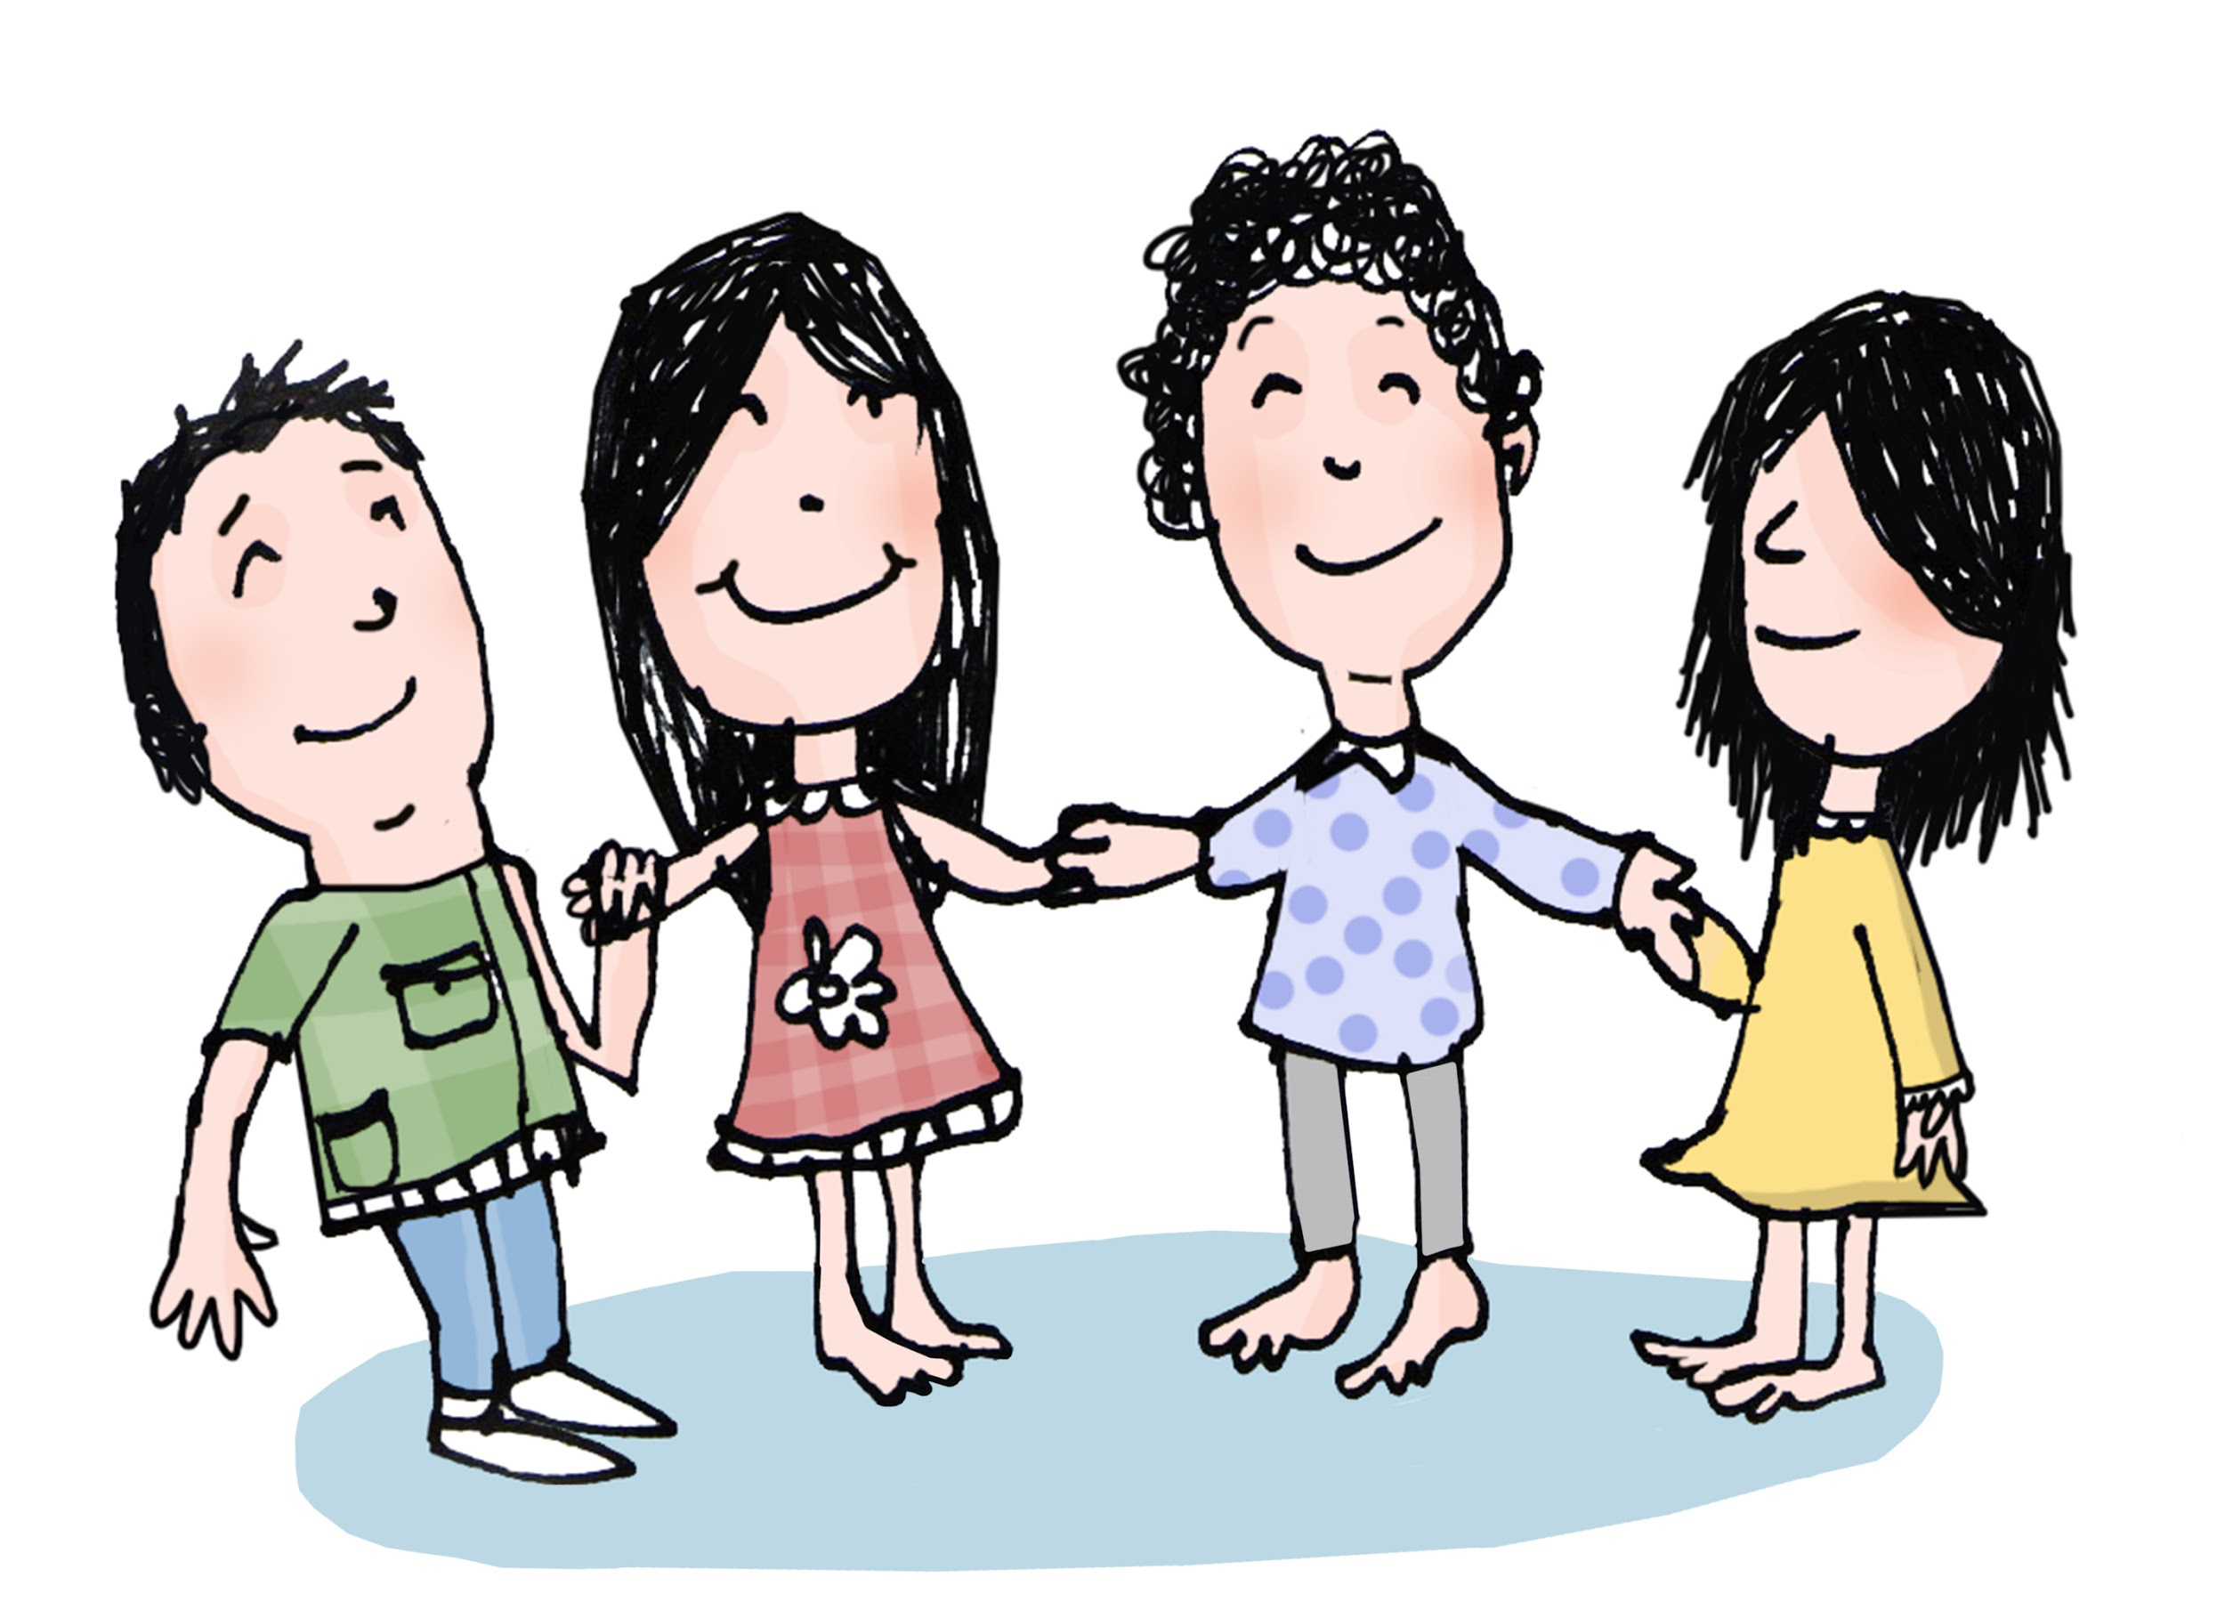
Целевые группы по внедрению ценностей программы «Освободимся от травли!»
Профессионалы, которые работают с детьми, то есть все сотрудники учебного заведения. Они являются для детей образцом для подражания.
Родители, которых вдохновляют поддерживать действия программы. Они также являются для детей образцом для подражания.
Дети, как единый дружный и сплоченный коллектив, где поддерживают и не исключают друг друга. Особое внимание будет уделено пассивным зрителям, которые играют важную роль при травле в детском саду и школе.

Slide 31
ОЖИДАНИЯ В ОТНОШЕНИИ РОДИТЕЛЕЙ: основные ценности программы применяются также дома и в общении с другими родителями
ФУНДАМЕНТ ПРОФИЛАКТИКИ ТРАВЛИ – ЦЕННОСТИ
ТОЛЕРАНТНОСТЬ Учитываем отличия друг друга и относимся к другим как к себе равным.
УВАЖЕНИЕ Считаемся друг с другом и своим вежливым поведением подаем пример окружающим.
ЗАБОТА Проявляем интерес, сочувствие и готовность помочь другим людям.
СМЕЛОСТЬ Умеем определять свои границы и защищаем друг друга от несправедливости.
! Лучшими друзьями становятся по собственной доброй воле, а хорошими приятелями можем и должны быть с каждым, кто находится в нашей группе.

Slide 32
Упражнение для родителей:
ознакомление с ценностями «Родитель как пример для подражания»
(родители заполняют пустые плакаты в группах) Я – заботливый родитель, потому что я.... Я – толерантный родитель, потому что я.... Я – родитель, который проявляет уважение, потому что я.... Я – смелый родитель, потому что я.... Заполненный плакат остается в помещении группы дошкольного учреждения.

Slide 33
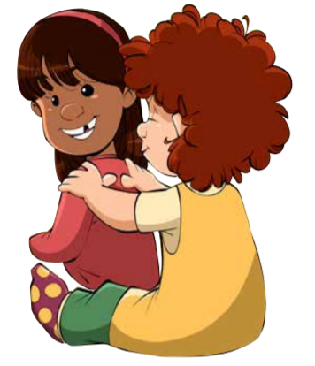
„Кого касаются, того не травят“ – методика обучения позитивного прикосновения
Понимание различия позитивного и негативного прикосновения
Смелость согласиться или не согласиться
Адаптационные упражнения и истории
Разные формы (в кругу, в паре, по очереди и т.д.)
Дополнительные варианты: стихи, песни, прогноз погоды, числа, буквы.
По методике в пару ставят детей, которые как правило не общаются в повседневной жизни в группе сада? Через месяц пары меняют и выбирают новую историю.
Одна рука лежит на плече, пока учитель зачитывает историю.
Notes:
Методика подразумевает, что группа слушает историю, которую читает или рассказывает учитель, и одновременно участники «рисуют» эту историю на спинах друг друга или на спине Друга Медведя.
При хороших прикосновениях активизируется синтез «гормона счастья» окситоцина, благодаря чему люди становятся ближе друг другу.

Slide 34
Давайте попробуем как дети!
Найдите напарника и попросите у него разрешения «рисовать» у него на спине.
Книга «Кого касаются, того не травят»
Рассказ «ДРУГ МЕДВЕДЬ ПРИЕЗЖАЕТ К НАМ В ЭСТОНИЮ»
Во время чтения истории держите одну руку на плече напарника.

Slide 35
В далекой Австралии среди облаков появилось солнце.
Нарисуйте круг как солнце.

Slide 36
Друг Медведь нашел письмо в почтовом ящике. В письме было написано: Дорогой Друг Медведь, мы приглашаем тебя в гости?
Нарисуйте четырехугольный лист бумаги и волны текста на нем.

Slide 37
Мы хотели бы научиться помогать друг другу, как вы делаете это в Австралии.
Внизу стояла подпись:
С наилучшими пожеланиями -
Детские сады Эстонии.
Кончиками пальцев нарисуйте сердечки.

Slide 38
Друг Медведь был готов с радостью приехать и начал сразу собирать свой новенький чемодан. У него было столько много занимательных вещей, которые нужно было взять в Эстонию, что последние пришлось заталкивать в чемодан.
Несильно нажмите обеими руками, словно Большой Медведь заталкивает вещи в чемодан.

Slide 39
По пути в аэропорт Друг Медведь встретил кенгуру, которые быстро прыгали.
Мягко нажмите на спину, изображая прыжки кенгуру.

Slide 40
Поблагодарите, спросите у напарника разрешения и поменяйтесь ролями.
Рассказ продолжается.
Книга «Кого касаются, того не травят»
Рассказ «ДРУГ МЕДВЕДЬ ПРИЕЗЖАЕТ К НАМ В ЭСТОНИЮ»
Во время чтения истории держите одну руку на плече напарника.

Slide 41
Наконец, Друг Медведь сел в самолет и помахал на прощание из иллюминатора.
Нарисуйте две линии как взлетные полосы.

Slide 42
После того как самолет поднялся в высь, Друг Медведь немного задрожал от страха, ведь он летел первый раз. Однако вскоре он крепко уснул.
Постучите кончиками пальцев, словно Друг Медведь дрожит.

Slide 43
Через 24 часа Друг Медведь проснулся в тот момент, когда самолет мягко опустился на посадочную полосу Таллиннского аэропорта.
Нарисуйте на спине посадочную полосу.

Slide 44
Многие дети пришли в аэропорт встречать Друга Медведя в Эстонию. Когда Друг Медведь вышел из самолета, все дети аплодировали.
Совершите небольшие постукивания по спине, словно дети хлопают.

Slide 45
Друг Медведь радостно помахал всем детям и с удовольствием показал вещи в своих чемоданах – зеленом, оранжевом и синем.
Нарисуйте две линии вниз, словно Друг Медведь открывает чемодан.

Slide 46
Обсуждение
По методике в пары ставят детей, которые обычно много не общаются в группе друг с другом.
Как Вы думаете, почему это более эффективно для применения программы?
Можете ли вы выполнять такое упражнение с детьми дома (рисунки, стихи, песни, прогноз погоды, счет, буквы)?
Если ребенок не хочет выполнять это задание, он может рисовать историю на спине учительского Друга Медведя или в воздухе. Как правило, через некоторое время все дети рады выполнять эти задания вместе.

Slide 47
СЕМЬ СОВЕТОВ РОДИТЕЛЮ ПО ПРОГРАММЕ «ОСВОБОДИМСЯ ОТ ТРАВЛИ!»

Slide 48
Первый вариант: ознакомить родителей с советами программы «Освободимся от травли!» при помощи плаката и провести обсуждение.
7 советов родителю
Упражнение: Родители делятся на семь групп.
Путем жребия каждая группа получает один совет.
Задача родителей – обсудить доставшийся им совет. Что они думают об этом совете, как они уже руководствуются им, что в этой области можно еще улучшить в детском саду?
После выполнения задания в группах можно обсудить в расширенном составе, полон ли список советов, не нужно ли в него добавить еще какой-то пункт.

Slide 49
Второй вариант:
ознакомить родителей с советами при помощи тематических карточек, карточек для обсуждения и других методических инструментов программы «Освободимся от травли!»
7 советов родителю
(см. следующие слайды)

Slide 50
Тематическая карточка программы «Освободимся от травли!» для родителей, карточка № 25 «Совместные игры»
Упражнение: родители в группах рассуждают на вопросы, приведенные на обратной стороне карточки.
Затем следует обсуждение: «Какую поддержку родители могут оказать своему ребенку, чтобы он играл с разными детьми?».
Notes:
TEKST KAARDIL Я приду завтра к тебе в гости поиграть?
Ох… Только не он! Мне не нравятся его родители.

Slide 52
Первый совет «Освободимся от травли!»
«Побуждайте своего ребенка в детском саду и в свободное время играть с разными детьми»
Если дети хорошо знают друг друга, это способствует укреплению духа сплоченности в группе и предотвращению травли. Например, Вы можете пригласить в гости или на прогулку детей из группы, с которыми ребенок обычно не общается, в таком случае дети начнут контактировать между собой в неформальной обстановке и продолжат общение в группе. Таким образом, Ваш ребенок научится поддерживать отношения с разными людьми.

Slide 53
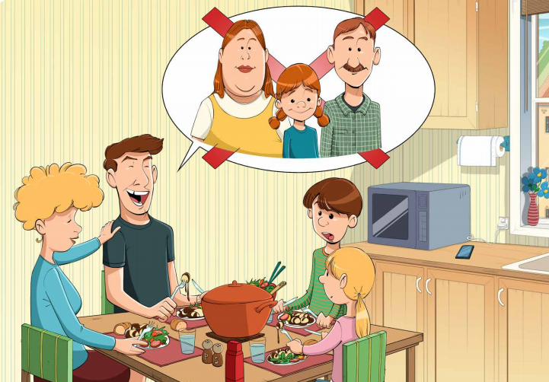
Тематическая карточка программы «Освободимся от травли!» для родителей, карточка № 22 «Семья за обеденным столом»
Упражнение: 2 минуты на самостоятельное обдумывание.
«Как я отзываюсь о других родителях, детях и учителях?»
«Как я говорю с родителями, детьми и учителями?»
После самостоятельной работы обсудите в группах вопросы, приведенные на обратной стороне карточки.

Slide 55
Второй совет «Освободимся от травли!»
«В общении с другими детьми, их родителями и учителями будьте вежливы, не отзывайтесь о них плохо»
Дети отражают поведение своих родителей. Если Ваше отношение к учебному заведению, учителям, друзьям и их родителям будет позитивным, то и Ваш ребенок будет поступать соответственно. Не забывайте здороваться и прощаться со всеми детьми и взрослыми, которых вы встречаете, приводя ребенка в группу. Запомните имена одногруппников вашего ребенка.

Slide 56
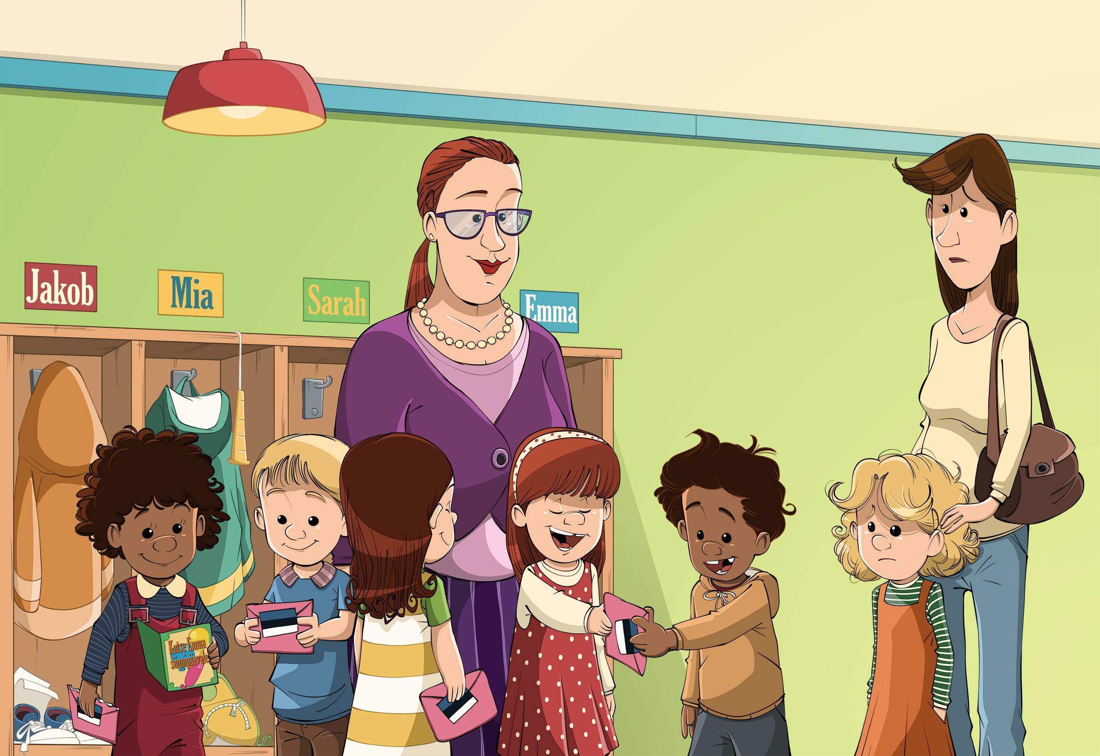
Тематическая карточка программы «Освободимся от травли!» для родителей, карточка № 23 «К сожалению, на всех не хватило»
Упражнение: родители в группах рассуждают на вопросы, приведенные на обратной стороне карточки.
Затем следуют обсуждение и заключение договоренностей:
«Как мы будем приглашать гостей на дни рождения, сообщать о том, что не можем/можем прийти и делиться впечатлениями после дня рождения?”

Slide 58
Третий совет «Освободимся от травли!»
«Соблюдайте важные принципы в отношении детских праздников»
Детские праздники крайне важны для каждого ребенка. Обидно и ребенку, которого не пригласили на День Рождения, и ребенку, к которому не пришли на праздник. Если Вы хотите устроить праздник по случаю Дня Рождения своего ребенка или отпраздновать другое важное событие, пригласите или всю группу, или только мальчиков/только девочек. Если были приглашены не все, необходимо приложить усилия, чтобы отсутствовавшие дети не чувствовали себя отверженными (например, при передаче приглашений или обсуждении прошедшего праздника используйте электронную почту). Если Вашего ребенка пригласили на праздник, где будут присутствовать все, позвольте ему пойти.

Slide 59
Упражнение – обсуждение:
При помощи Друга Медведя родители делятся на группы. Каждый член группы называет один способ, при помощи которого они учат (если учат) своего ребенка быть смелым и защищать одногруппника от несправедливости (если приятеля или друга не хотят брать в игру, если его вещи берут без спроса, если ему угрожают, его толкают и т. п.).
Выполняя упражнение, помните, что травля возможна только в том случае, если наблюдатели непосредственно либо косвенно одобряют такое поведение и не реагируют на него. Не забывайте, что дети в возрасте 0–3 лет не умеют умышленно делать кому-то больно и подвергать травле, но в этом возрасте ребенок уже должен получить четкое послание о недопустимости такого поведения.

Slide 60
Четверный совет «Освободимся от травли!»
«Побуждайте своего ребенка поддерживать и защищать приятелей и друзей, которые не могут защитить себя сами»
Дети, которые по какой-то причине не вовлечены и исключаются из детской группы, нуждаются в помощи приятеля или конкретном приглашении. Хвалите своего ребенка в ситуациях, когда он приходит на помощь ребенку, не включенному в группу, и оказывает ему поддержку. Дети, которые осмеливаются постоять как сами за себя, так и при виде несправедливости сказать другим «Хватит!» или «Прекратите!», внутренне растут сами.

Slide 61
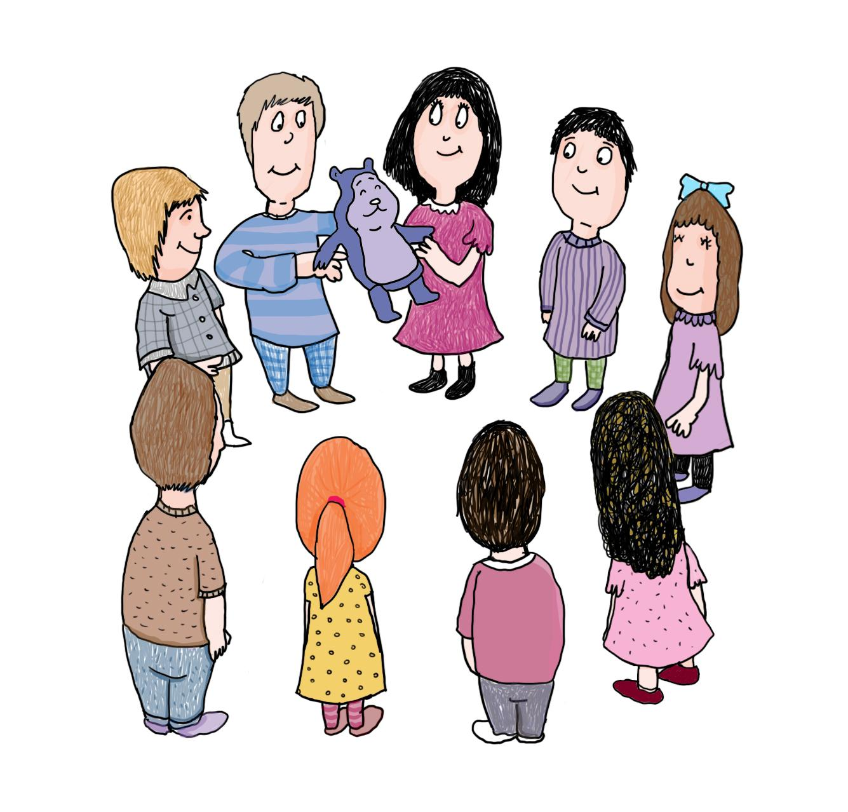
Тематическая карточка программы «Освободимся от травли!» для родителей, карточка № 21 «Хороший пример»
Упражнение: родители в группах рассуждают на вопросы, приведенные на обратной стороне карточки.
После работы в группах все участники совместно заключают договоренности, которых родители будут придерживаться по вопросу использования смарт-устройств в детском саду.
Высказывается участник, у которого в
руках Друг Медведь.

Slide 63
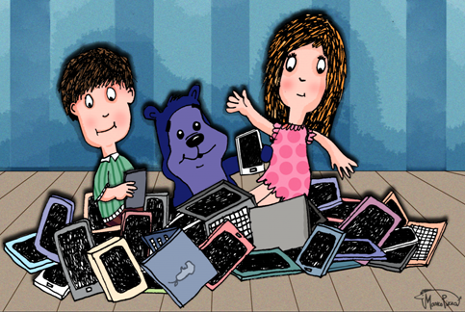
Пятый совет «Освободимся от травли!»
«Принимайте участие в цифровой жизни своего ребенка»
Детям необходимо объяснять, как работают цифровые средства общения и какие риски сопутствуют их возможностям. Родитель, который хочет принимать активное участие в жизни своего ребенка, должен интересоваться, в том числе, его виртуальной жизнью и обладать навыками, которые позволят его направлять в виртуальном мире. Необходимо научить ребенка тому, что при использовании дигитальных устройств действуют те же принципы, что и в реальной жизни: необходимо проявлять уважение, толерантность, заботу и, при необходимости, смелость, чтобы прийти на помощь тому, кто не может защитить себя сам.

Slide 64
Упражнение: Учителя знакомят родителей с одним из упражнений, которые они выполняют с детьми в группе при помощи плакатов эмоций. Например, одно из упражнений из книги заданий и игр «Освободимся от травли!».
КАК ЗАМЕЧАТЬ И НАЗЫВАТЬ ЭМОЦИИ

Slide 65
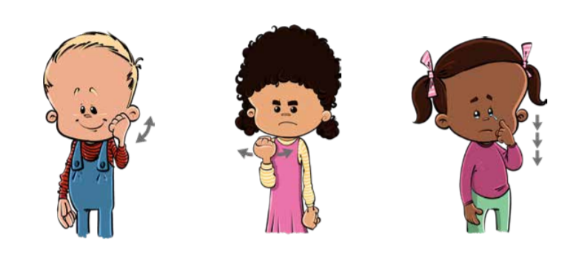
Бейби-знаки для малышей (программа «Освободимся от травли!»), которые используются в яслях и центрах по уходу за детьми также могут применяться дома
Как правило, речь ребенка дошкольного возраста уже достаточно развита, и в использовании жестов для малышей необходимости нет. За одним исключением. Знак «СТОП» актуален для любого возраста. Он позволяет ребенку быстро и четко продемонстрировать эмоцию и сообщить, что с ним или его приятелем или другом тем или иным образом не поступают.
Мило
Кулачок гладит по щеке
2. Гнев
Показывает сжатый кулачок
3. Грусть
Указательный пальчик рисует линию слезы
по щеке
4. Страх
Ладошки прикладывает к груди
5. Стоп!
Рука вытянута вперед ладошкой от себя
6. Играть
Два кулачка крутятся вокруг себя

Slide 66
Шестой совет «Освободимся от травли!»
«Общайтесь с ребенком и оказывайте ему поддержку, когда ему грустно»
Конфликты в общении между людьми неизбежны, поэтому важно научить ребенка навыкам их решения и понимания, а также умению управлять собственными эмоциями. Уважайте эмоции ребенка, слушайте его и позволяйте ему говорить. Отражайте чувства своего ребенка и уверяйте его в том, что вместе вы сумеете найти решение. Не предпринимайте никаких шагов, предварительно не обсудив их с ребенком. Помогите ребенку понять, как другие участники конфликта поняли происходящее, и, прежде чем занять окончательную позицию, побеседуйте с другими родителями, учителем или помощником учителя. В обсуждении конфликта будьте настроены на решение проблемы. Всегда поддерживайте своего ребенка, но не поддерживайте травлю!

Slide 67
Тематическая карточка программы «Освободимся от травли!» для родителей, карточка № 24 «Так мы встречаем родителей новых детей»
Упражнение: родители в группах рассуждают на вопросы, приведенные на обратной стороне карточки.
Затем участники договариваются, кто из них (кроме учителей) поможет новым родителям адаптироваться (например, если есть родительская группа в социальной сети – пригласить в нее).

Slide 69
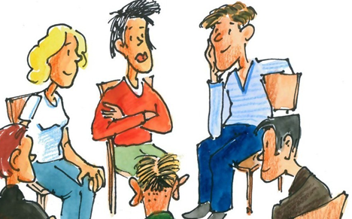
Седьмой совет «Освободимся от травли!»
«Когда другие родители рассказывают о проблемах своих детей, будьте готовы их выслушать и оказать поддержку»
Родителю может быть сложно признать, что его ребенку неуютно и плохо в детском саду, что ему не с кем играть или ему нужна поддержка одногруппников. Говорить о своих проблемах проще, если собеседник открыт и готов предложить решения.

Slide 70
ДИАЛОГОВЫЕ КАРТЫ ДЛЯ ОБСУЖДЕНИЯ РОДИТЕЛЯМИ ПО ПРОГРАММЕ «ОСВОБОДИМСЯ ОТ ТРАВЛИ!»

Slide 71
«Освободимся от травли!» диалоговые карты для обсуждения с родителями Правила использования
Разделите присутствующих на группы по 3–4 человека. Родителей из одной семьи лучше разделить, чтобы они не были в одной группе.
Перемешайте карточки для обсуждения и выложите их на стол рубашкой вверх. Члены группы поочередно берут по одной карте.
Участник берет карту, зачитывает тему и, некоторое время подумав, высказывает свое мнение относительно разрешения ситуации.
Затем он протягивает карту следующему члену группы – тот также высказывает свое мнение. Так высказываются все участники группы.
Вопросы можно задавать и обсуждать тему вместе после того, как каждый член группы высказался. Следите, чтобы обсуждение было направлено на решение проблемы, участники относились друг к другу уважительно и выслушивали остальных.

Slide 72
Больше диалоговых карт в методическом чемодане «Освободимся от травли!»
Однажды после обеда Вы случайно услышали разговор троих родителей у входа в детский сад.
Они говорили об одном неуправляемом мальчике, который часто создает проблемы и постоянно бьет других детей.
Спустя некоторое время Вы слышите беседу мамы этого мальчика с учителем.
Учитель рассказывает маме, что у ее сына в детском саду проблемы, и многие родители жалуются на его поведение.
Спустя некоторое время мама уходит из детского сада. Вы замечаете, что она выглядит подавленной.
Что Вы можете предпринять?

Slide 73
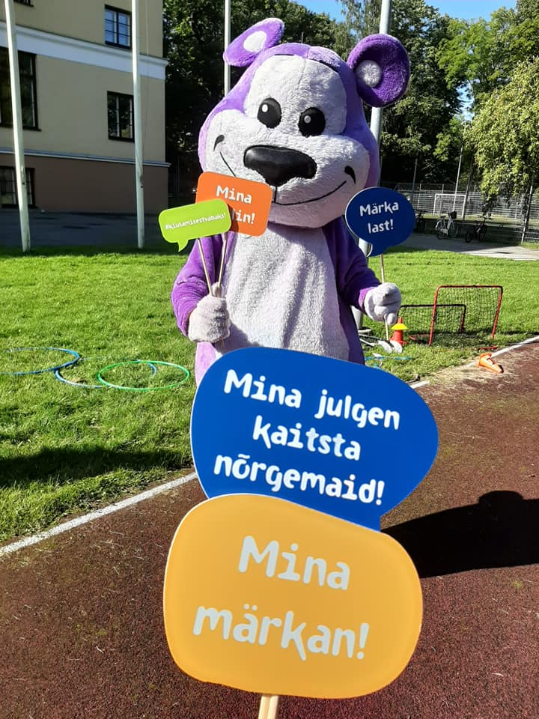
Планирование совместных мероприятий «Освободимся от травли!»
Каким могло бы быть следующее совместное мероприятие, где мы будем учиться быть хорошими приятелями и друзьями?
Можем ли мы привлечь символ программы Друга Медведя? Каким образом?

Slide 74
Тематические планы уроков для дошкольных учреждений
21 сентября 2021 Международный день мира
2 октября 2021 Международный день борьбы в насилием
16 ноября 2021 Международный день толерантности
10 декабря 2021 Международный день прав человека
11 января 2022 Международный день «спасибо»
8 февраля 2022 Всемирный день безопасного Интернета
14 марта 2022 День родного языка
7 апреля 2022 Всемирный день здоровья
4 мая 2022 Международный день борьбы с буллингом
1 июня 2022 Международный день защиты детей
Ежемесячные планы доступны для учителя на РУССКОМ и ЭСТОНСКОМ языках на сайте www.kiusamisestvabaks.ee в разделе «Методические материалы».

Slide 75
ПОЛЕЗНЫЕ МАТЕРИАЛЫ ДЛЯ САМОСТОЯТЕЛЬНОГО ИЗУЧЕНИЯ (РЕКОМЕНДАЦИИ КОМАНДЫ ПРОГРАММЫ «ОСВОБОДИТСЯ ОТ ТРАВЛИ!»)

Slide 76
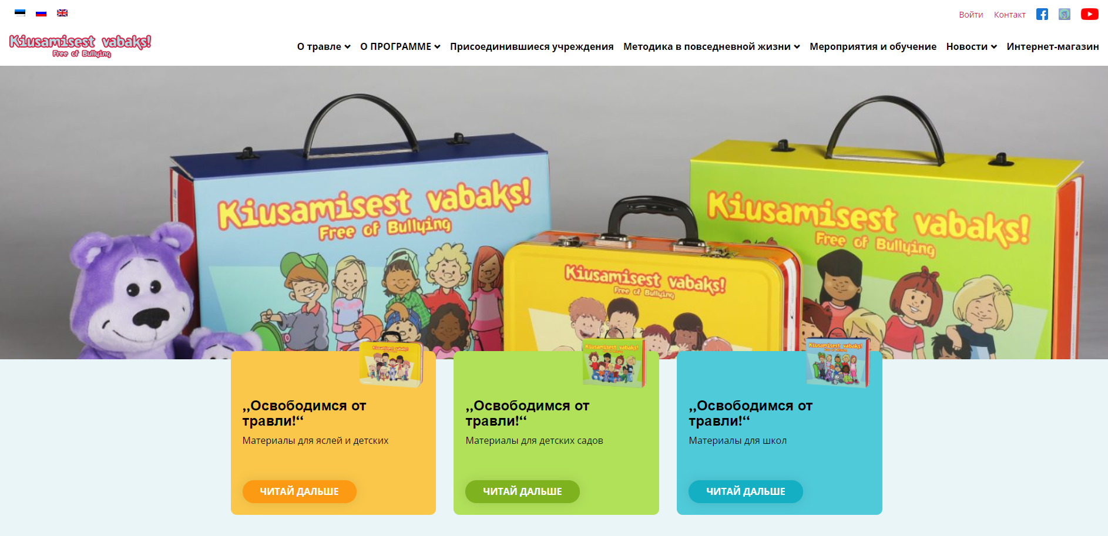
ДОПОЛНИТЕЛЬНАЯ ИНФОРМАЦИЯ О ПРОГРАММЕ
www.kiusamisestvabaks.ee

Slide 77
Рекомендуем подписаться на страничку Kiusamisest vabaks в Facebook

Slide 78
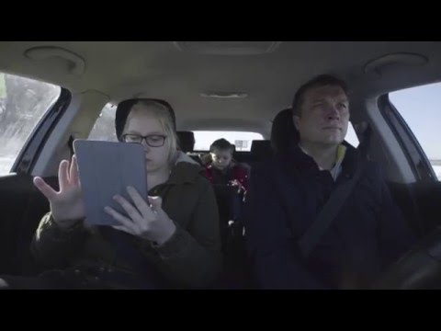
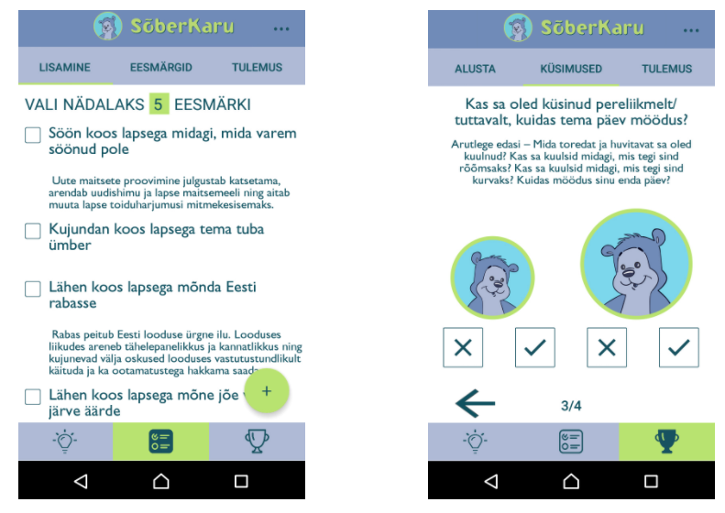
МОБИЛЬНОЕ ПРИЛОЖЕНИЕ SÕBER KARU ДЛЯ РОДИТЕЛЕЙ (на эстонском)

Slide 79
СТИЛИ РОДИТЕЛЬСКОГО ВОСПИТАНИЯ
Взрослый требует безукоризненной дисциплины, но оказывает мало поддержки, из-за чего ребенок слушается преимущественно из чувства страха. При нарушении границ взрослый использует наказание, под воздействием чего ребенок может начать проявлять склонности к насилию по отношению к другим.
АВТОРИТЕТНЫЙ СТИЛЬ считается наиболее эффективным стилем воспитания. Авторитетный стиль воспитания сочетает в себе высокую дисциплину, с одной стороны, и большую теплоту и отзывчивость, с другой. При авторитетном стиле уважаются права как ребенка, так и взрослого, важность придается отношениям, базирующимся на договоренностях между ребенком и взрослым.
При безразличном (равнодушном) стиле обучения взрослый удовлетворяет самые базовые потребности ребенка, но близких доверительных отношений между ними нет.
При снисходительном (уступчивом) стиле обучения потребности взрослого подавляются, поскольку
первоочередное значение для него имеют потребности ребенка.
Больше информации здесь.

Slide 80
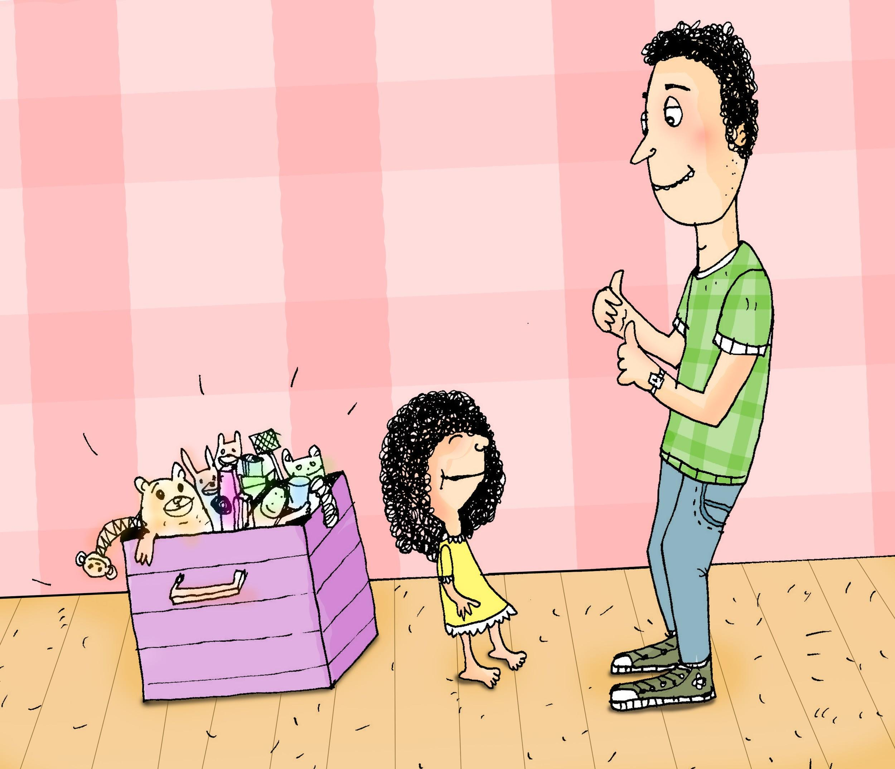
ПООЩРЯЙТЕ ЖЕЛАЕМОЕ ПОВЕДЕНИЕ
Поощряйте желаемое поведение, хвалите ребенка, если он проявляет заботу, толерантность, смелость и уважение. Объясняйте ребенку за что Вы его хвалите.
Это поможет закрепить модели поведения.
Ребенок, которого поддерживают, поощряют и хвалят, ощущает, что его ценят, что отражается и на его поведении.
Читайте здесь почему, когда и как хвалить ребенка.

Slide 81
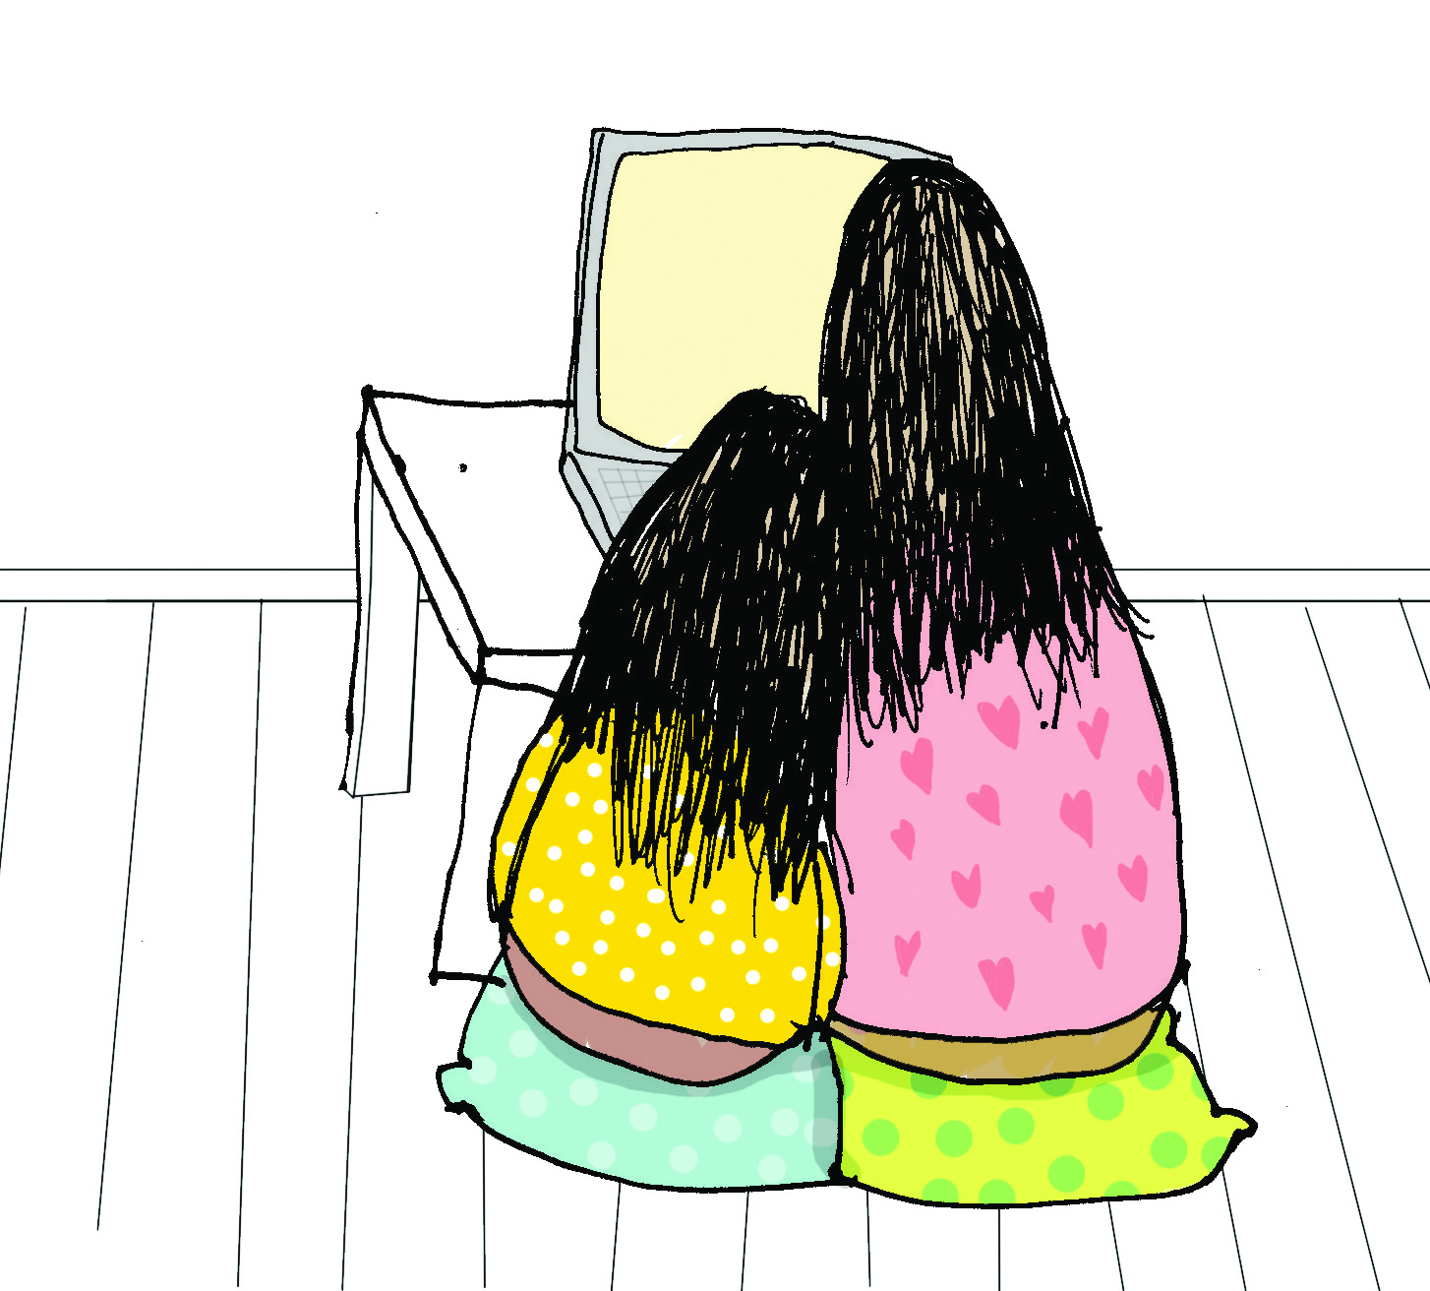
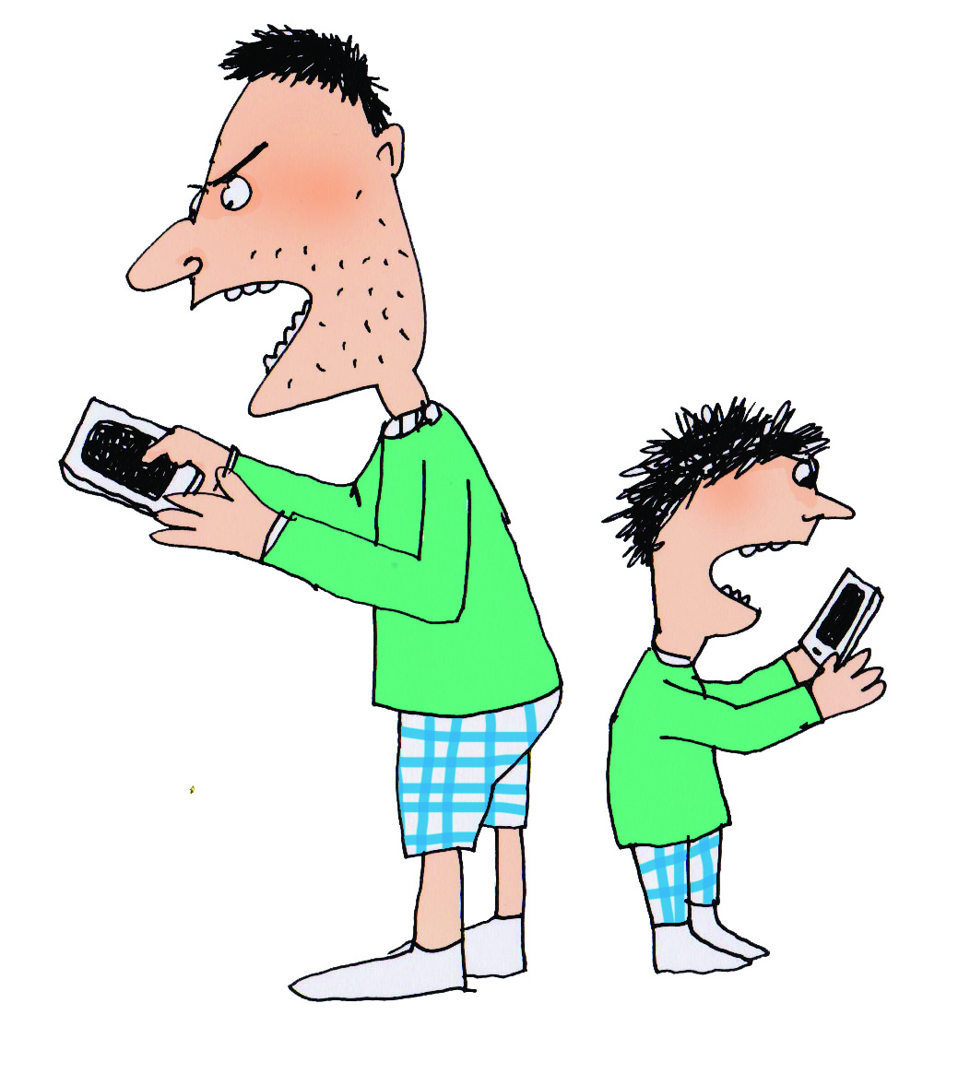
ИСПОЛЬЗОВАНИЕ СМАРТ-УСТРОЙСТВ: РОДИТЕЛЬ ПОДАЕТ ПРИМЕР
Вспомогательный материал, помогающий распознать, предотвратить и остановить интернет-травлю (кибербуллинг) и знакомящий с опасностями и рисками цифрового мира:
www.targaltinternetis.ee
www.suurimjulgus.ee

Slide 82
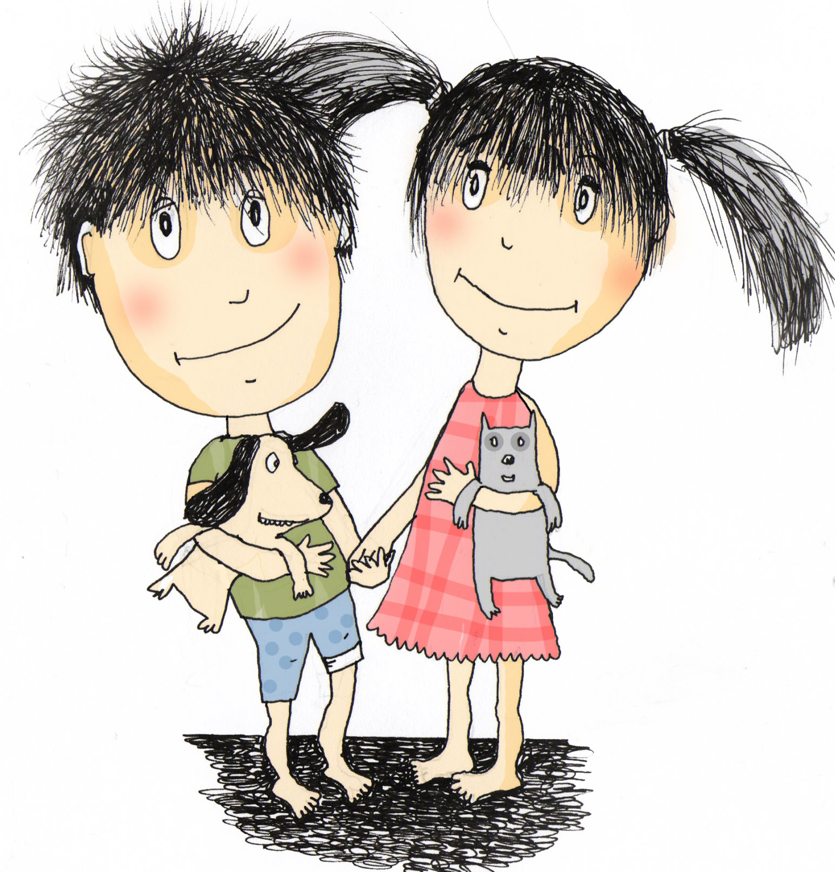
ПЛОХОЕ ПОВЕДЕНИЕ РЕБЕНКА – КРИК О ПОМОЩИ
Если родитель не может помочь ребенку, он сам нуждается в помощи и должен найти ее.
Ни один ребенок не хочет быть «плохим ребенком».
Чем хуже поведение ребенка, тем в большей он беде. Плохое поведение – крик о помощи.
Ребенок должен отвечать за свои поступки, но обязанность взрослых – обеспечить для него безопасную среду и доверительную атмосферу.
Физические наказания детей запрещены в Эстонии с 2016 года.

Slide 83
РЕБЕНКУ НУЖЕН СЧАСТЛИВЫЙ И СПОКОЙНЫЙ РОДИТЕЛЬ
Чтобы любить других, прежде всего, нужно научиться любить себя. Научиться заботиться о своих потребностях — это означает уметь наполнять свою «чашу» энергией и заряжать свои «батареи». Хорошие отношения с ребенком начинаются с хороших отношений с самим собой.
Для того, чтобы обеспечить ребенку безопасную среду развития, мамы и папы обязаны заботиться и о собственных потребностях, о своем физическом и психическом здоровье. Также важно, чтобы родители заботились о поддержании отношений в паре.

Slide 84
ЗА ПОМОЩЬЮ МОЖЕТ ОБРАТИТЬСЯ И РЕБЕНОК, И ВЗРОСЛЫЙ

Slide 85
Отзывы и вопросы?

Slide 86
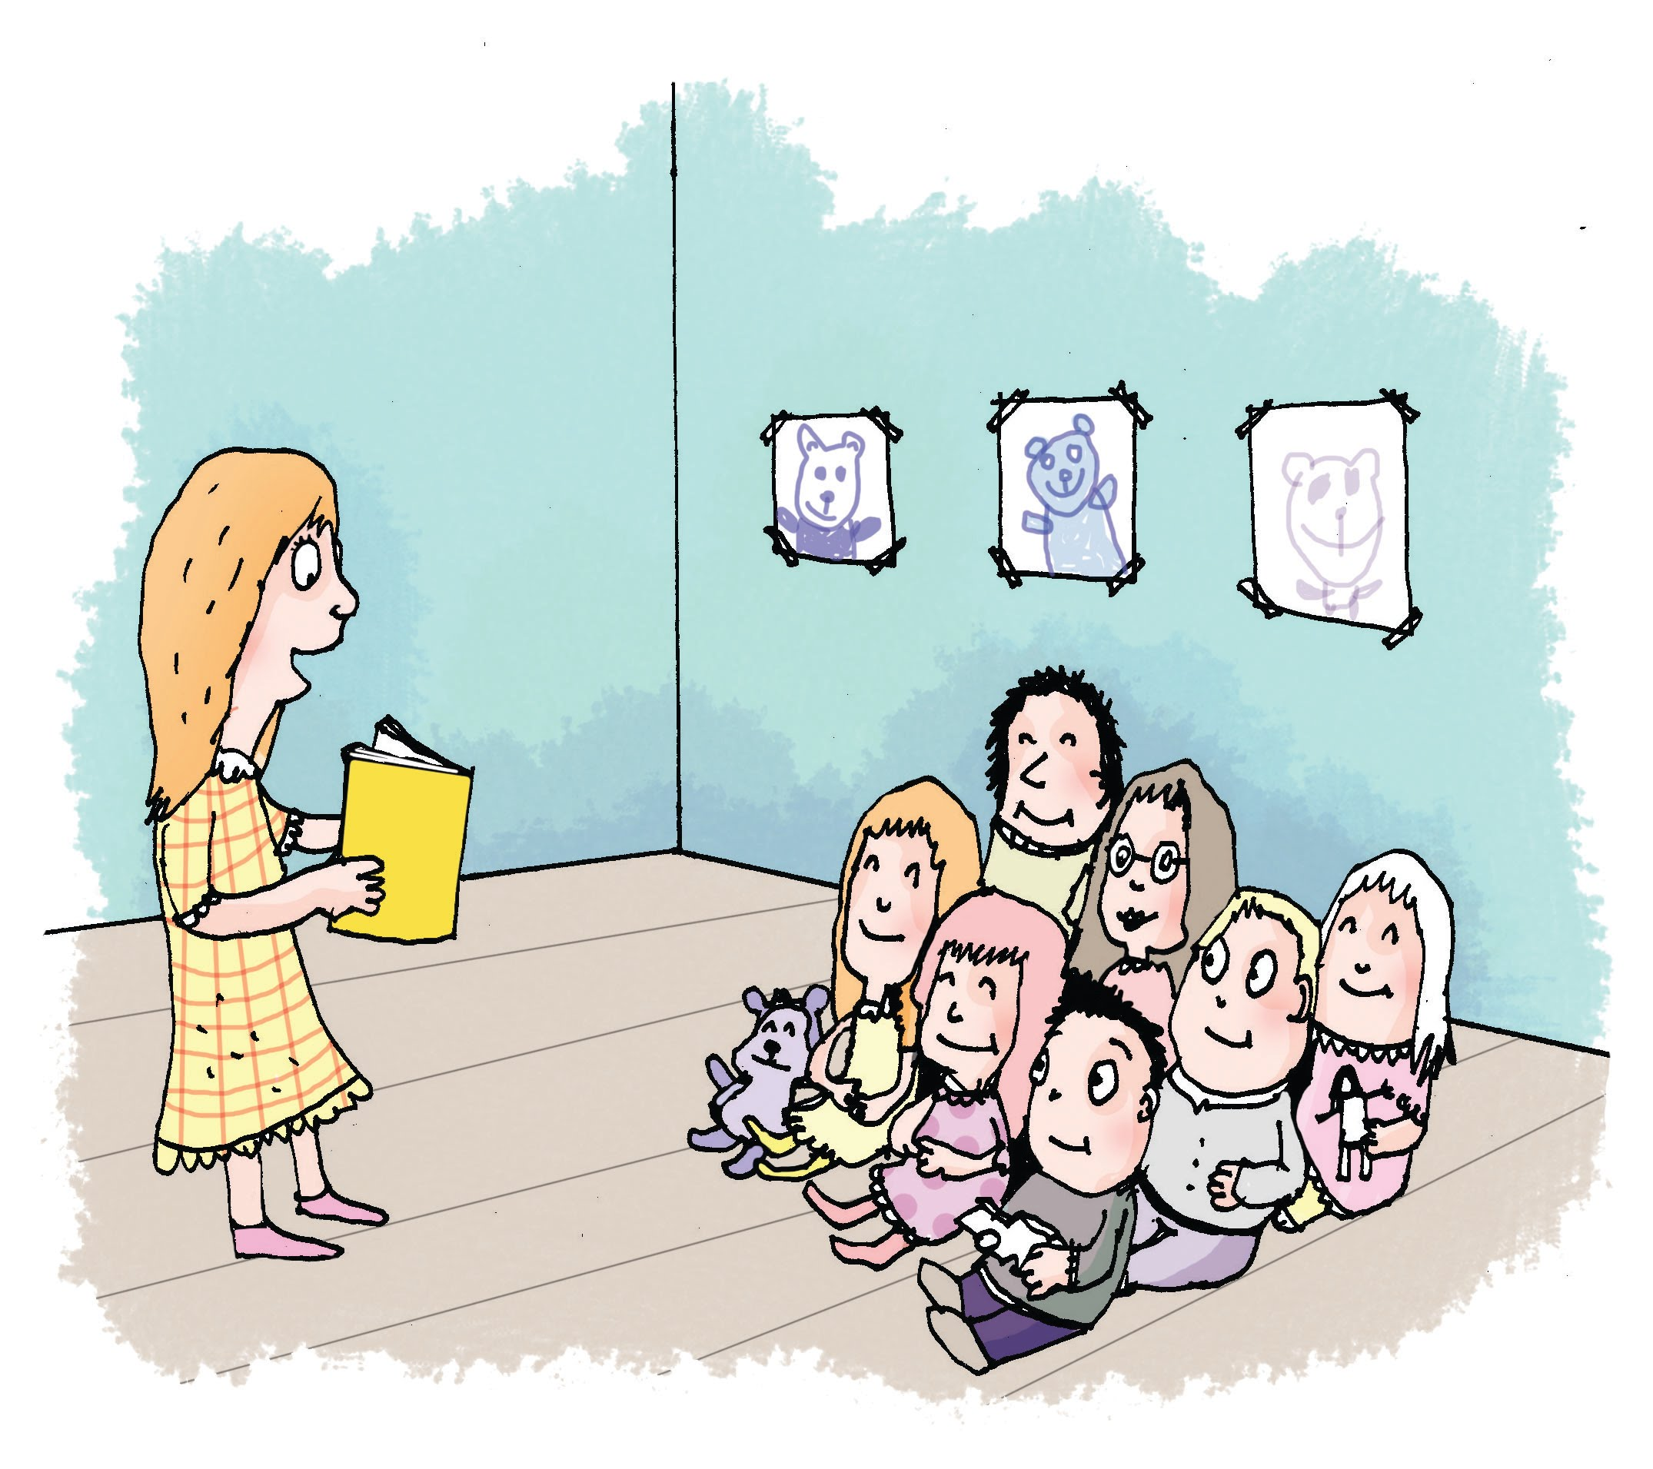
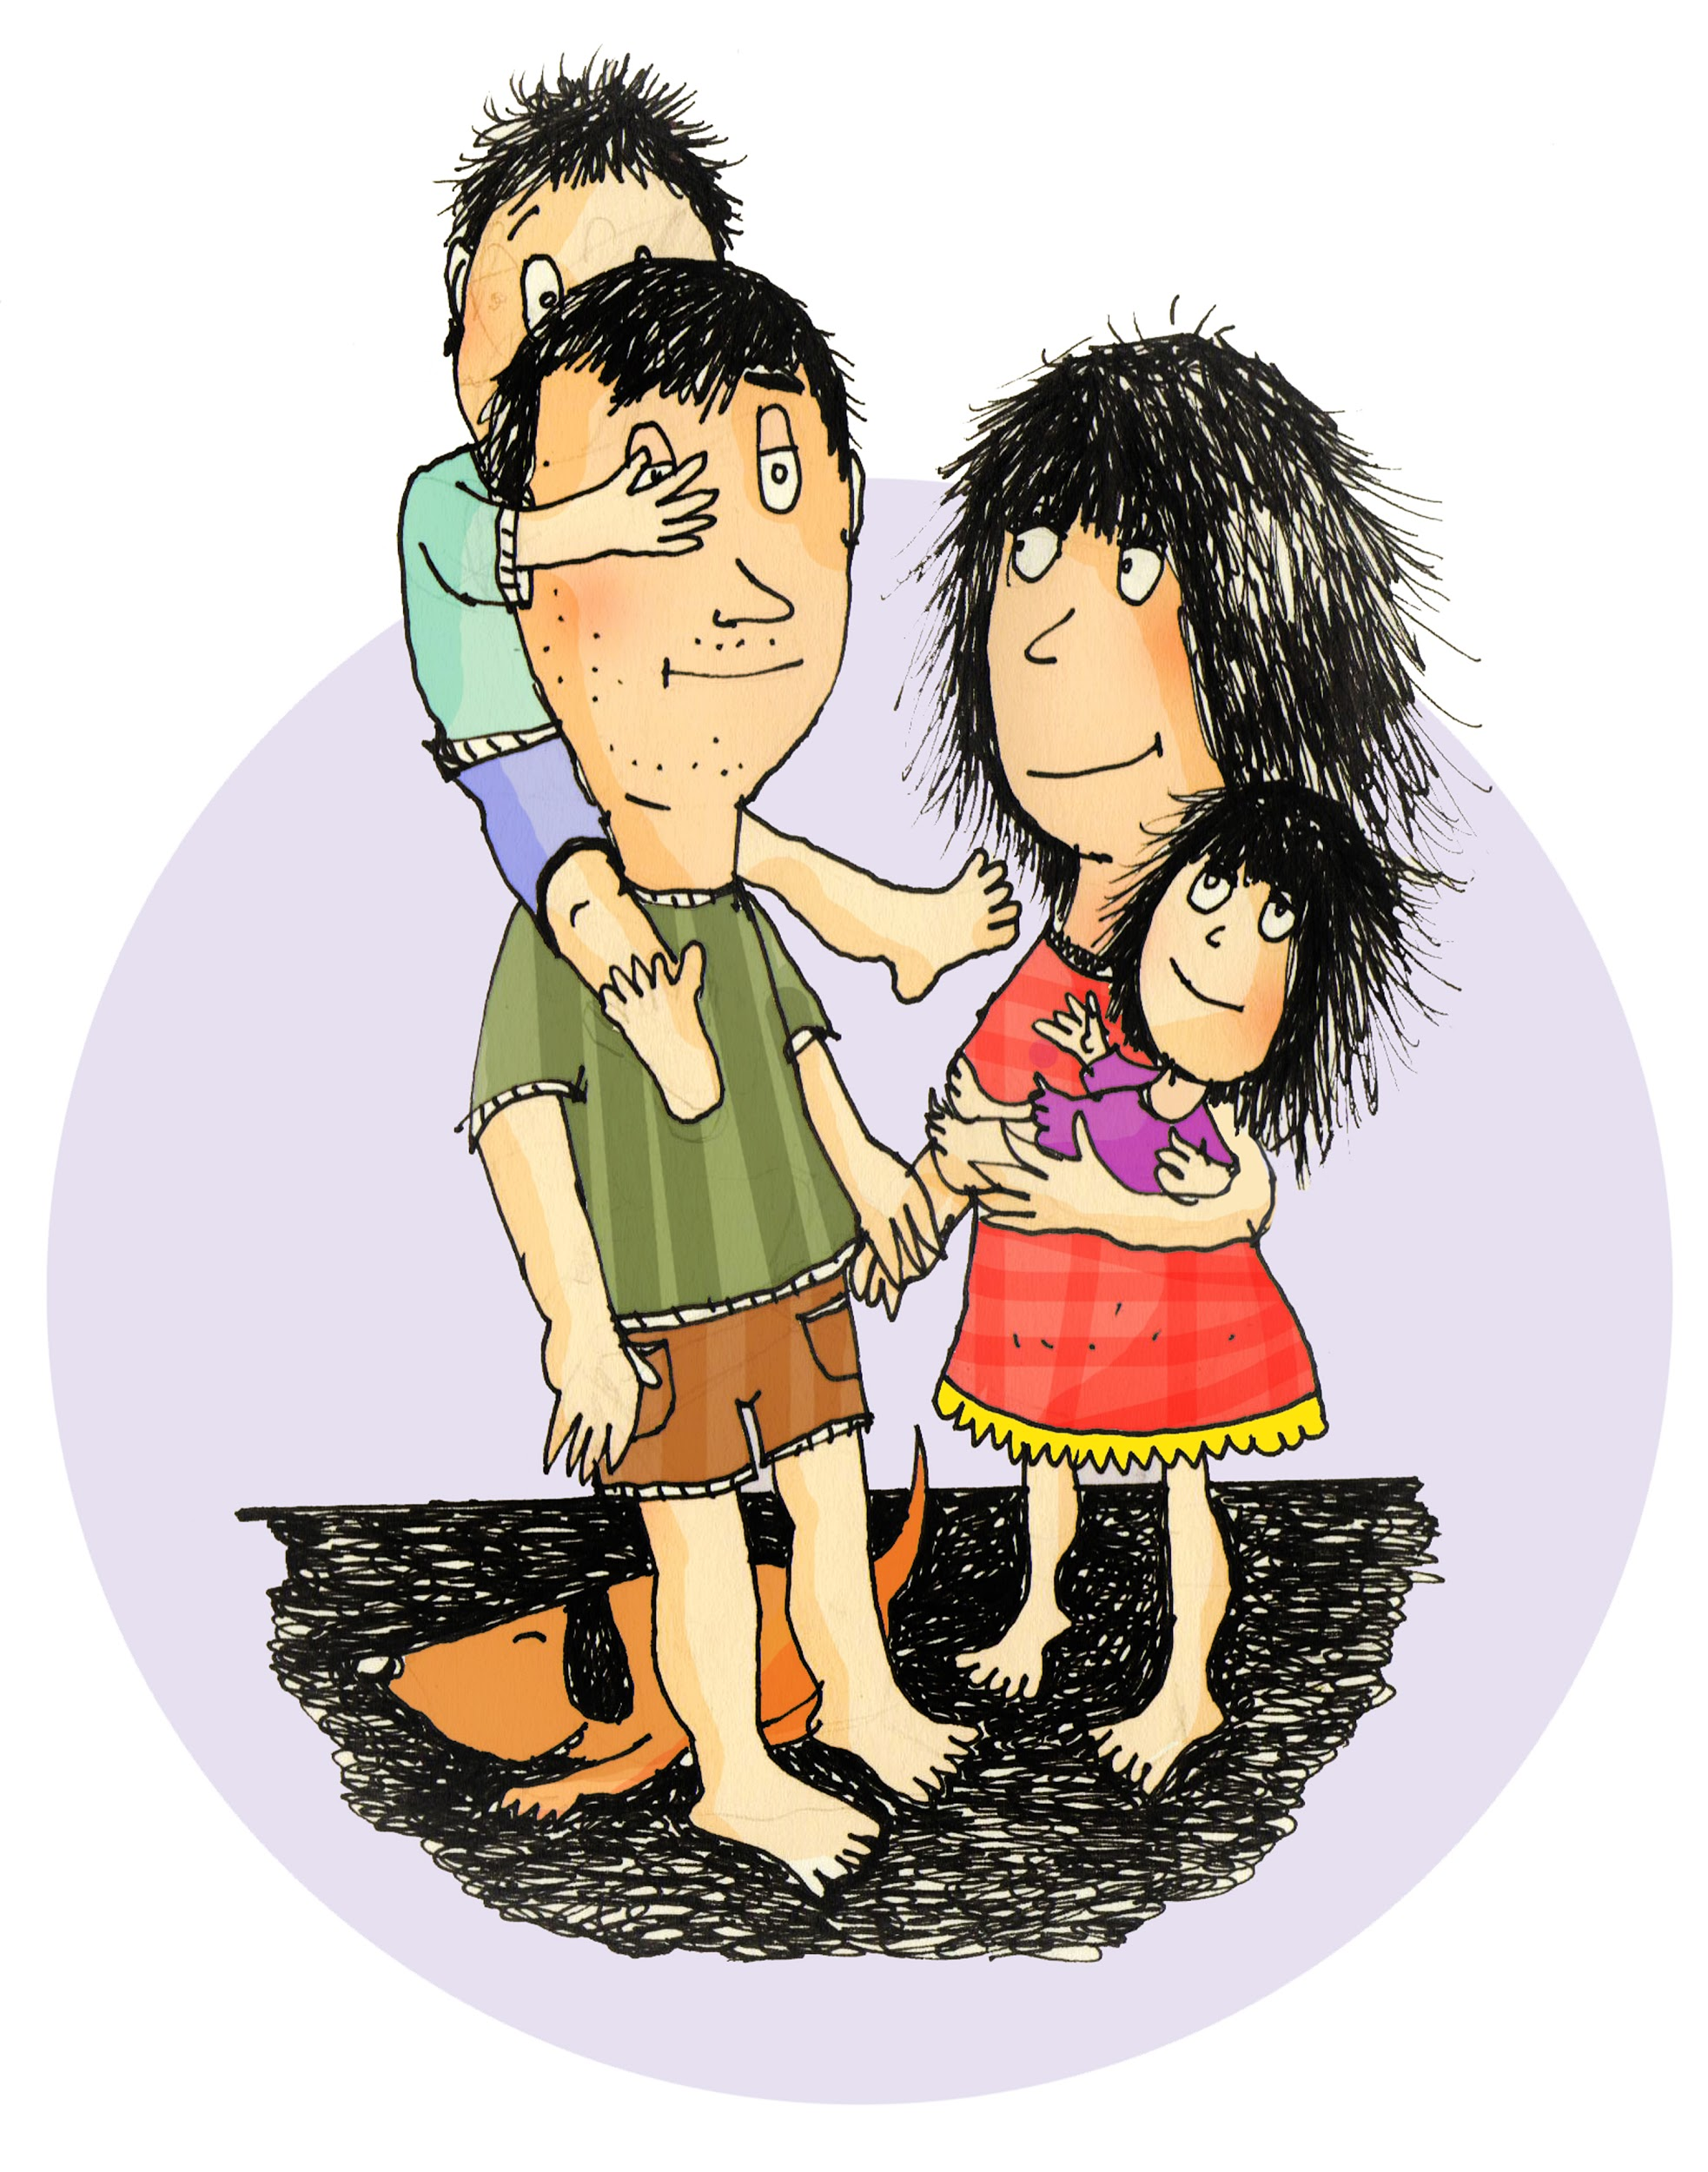
Травля не является естественной и необходимой частью развития ребенка.
Мы, взрослые, несем ответственность за предотвращение и прекращение травли, а также за то, чтобы самим не провоцировать травлю
в учебном заведении
и
дома.
БЛАГОДАРИМ ЗА ВНИМАНИЕ!

